Slide 1
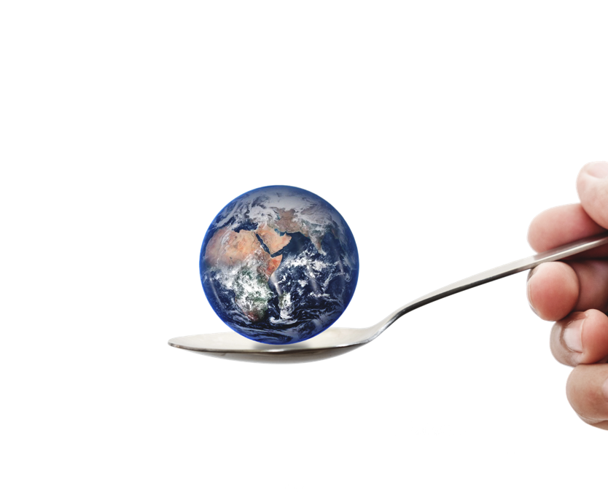
Modul 6
Transformacijski vpliv živilske tehnologije in oskrbe z živili

Slide 2
01
Znanost o hrani
Modul 6
02
Tehnologija v proizvodnji
V zadnjem modulu SUSTAIN boste izvedeli, kako tehnologija spreminja hrano, ki jo uživamo, in kako lahko gostinska podjetja sprejemajo boljše odločitve za zdravje svojih gostov in za zdravje planeta.
03
Tehnologija obdelave
04
Sodelovanje s ponudniki
ČESTITKE- ZAKLJUČILI STE TRAJNOSTNI PROGRAM!

Slide 3
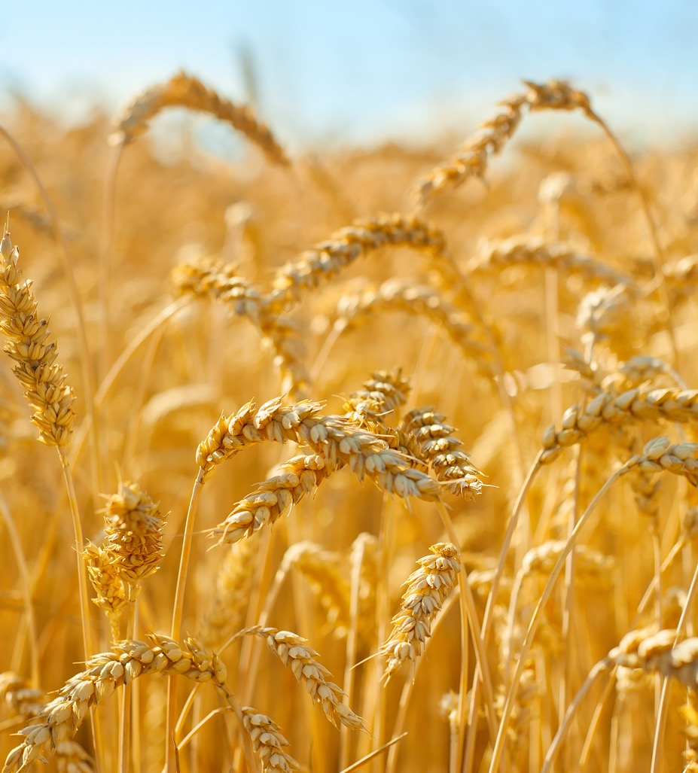
Prepletenost modulov …
V modulu 1 in 2 ste se seznanili s trendi na področju hrane, ki se pojavljajo kot odziv na Covid-19 in na podnebne spremembe, in kako lahko podjetja, ki se ukvarjajo s prehrano, zmanjšajo svoj negativni vpliv na planet. V modulu 3 ste spoznali pomembnost prehranskih sestavin. V modulu 4 ste se seznanili z načinom skrajševanja dobavnih verig, da bi izboljšali svežino hrane in njen ogljični odtis. Modul 5 "Tehnologija za gostinstvo in prihodnost" je postregel z informacijami o tem, kako se lahko tehnologija uporablja za izboljšanje dejavnosti v gostinstvu. Ker ni vedno mogoče uživati sezonske in lokalne hrane, se v tem zadnjem modulu osredotočamo na to, kako tehnologija in trendi spreminjajo hrano.

Slide 4
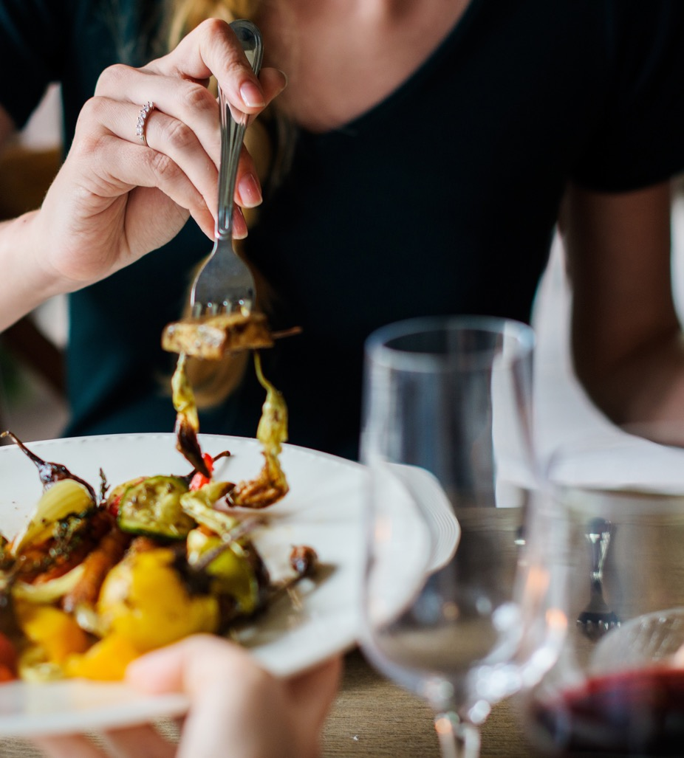
Globalni prehranski sistemi vplivajo na vse nas!
Kot posredniki med gosti in prehranskim sistemom imajo gostinska podjetja pomembno vlogo pri vključevanju v svetovni prehranski sistem.
Za podjetja, ki se ukvarjajo z gostinstvom, je reševanje problematike odpadne hrane in embalaže najbolj učinkovit ukrep, s katerim lahko zmanjšajo vpliv na okolje.
Kot veste, pa je celoten prehranski sistem prepletanje različnih odnosov, praks in odločitev, ki zajemajo način pridelave, predelave, skladiščenja, distribucije, prevoza, trgovine, porabe, odpadkov in odstranjevanja hrane.

Slide 5
Preteklost in prihodnost ...
Čeprav je gostinstvo po svoji naravi lokalna dejavnost, imajo odločitve o lokalni oskrbi s hrano učinek t. i. snežne kepe na proizvodnjo v drugih delih sveta - kava je odličen primer. Čeprav gostinska podjetja večinoma niso vključena v proizvodnjo sestavin, odločitve, sprejete pri pridobivanju in izbiri sestavin, spodbujajo te globalne sisteme.
Prehranski sistemi in trgovska omrežja se razvijajo, odkar so se ljudje začeli naseljevati in trgovati v urbanih okoljih, od takrat pa je prehranski sistem vse bolj globaliziran.

Slide 6
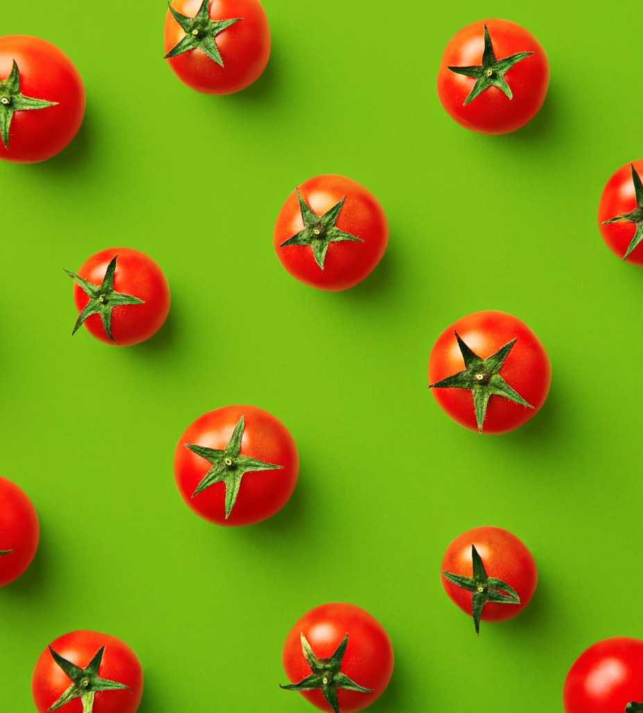
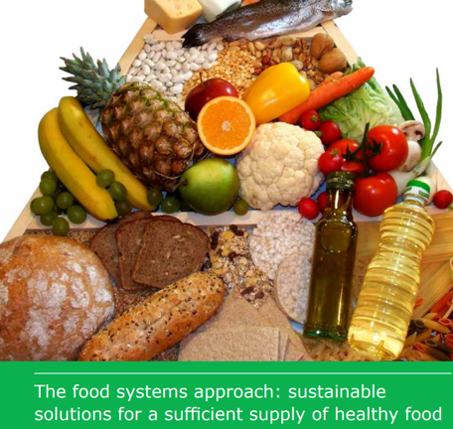
Pristop sistemskega razmišljanja
Za vzpostavitev trajnostne živilske industrije v Evropi je pomembno, da se pri razumevanju proizvodnje in porabe hrane uporabi pristop sistemskega razmišljanja.
Če se želite poglobiti v to temo, PREBERITE 180630_foodsystems-approach.pdf (knowledge4food.net)

Slide 7
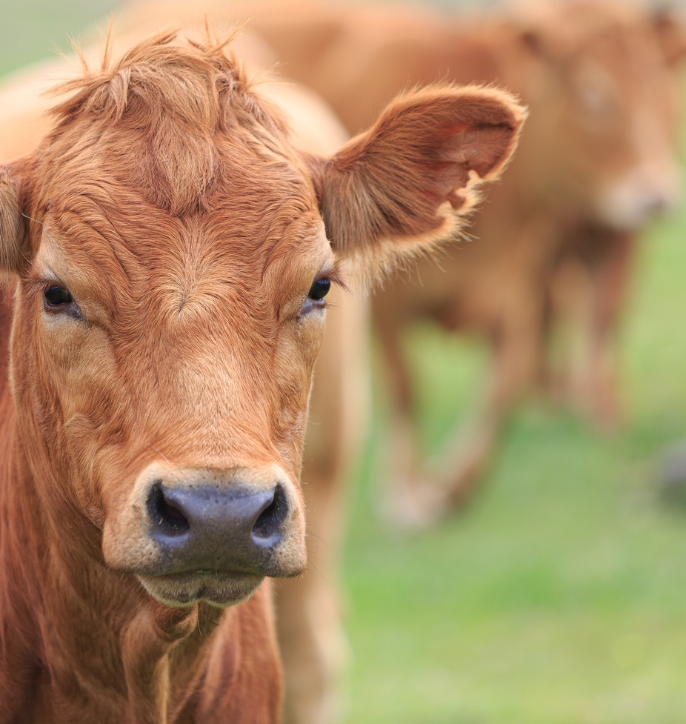
Za vsako ceno?
Razvoj živilske tehnologije in svetovnega prehranskega sistema nam je omogočil dostop do s hranili bogate hrane skozi vse leto.
Ker izobraženi potrošniki in gosti danes pričakujejo etične izdelke in svežo hrano z visoko vsebnostjo hranilnih snovi skozi vse leto, se svetovni prehranski sistem sooča s kompromisom med visokokakovostno oskrbo s hrano in vplivom, ki ga ima naša izbira hrane na okolje.

Slide 8
MODUL 6
1. Znanost o hrani

Slide 9
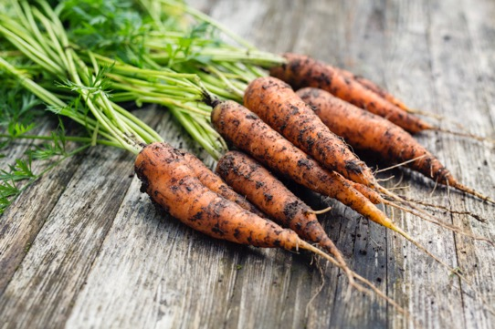
Začnimo z znanostjo o hrani
Ali ste vedeli, da se je znanost o hrani in s tem povezana tehnologija začela razvijati pred približno 2 milijonoma let z razvojem kuhanja? Od takrat je skupaj z razvojem sodobnih kmetijskih praks znanost o hrani prešla v sodobno razumevanje uporabe znanja o hrani in tehnologije za:
  ohranitev,
  izboljšanje okusnosti,
  zagotavljanje ustreznih hranil in
  povečanje dobička.
Prehrambena znanost je dejansko sestavljena iz uporabe številnih znanstvenih disciplin za izboljšanje učinkovitosti v prehrambenem sistemu.
VAJA Koliko disciplin na naslednji strani poznate?

Slide 10
Znanstvena disciplina | Hrana
Celična biologija | Razumevanje fiziologije rastlin po spravilu, kakovosti živil, nadzor rastlinskih bolezni in mikrobne fiziologije; varnost živil
Biotehnologija | Ustvarjanje pridelkov z večjo vsebnostjo vitaminov; encimi za proizvodnjo sira, kruha in sadnih sokov
Kemija | Je bistvenega pomena za izvajanje številnih naštetih tehnoloških aplikacij; podaljšan rok trajanja; analiza živil
Računalniška znanost | Analiza podatkov, nadzor procesov
Genomika | Razumevanje značilnosti rastlin in živali; izboljšan nadzor zaželenih lastnosti; hitro odkrivanje in prepoznavanje patogenov
Znanost o materialih | Učinkovita embalaža; razumevanje, kako materialne lastnosti živil prispevajo k teksturi in okusu
Mikrobiologija | Razumevanje funkcij bakterij (koristnih, kvarnih in povzročiteljev bolezni), parazitov, glivic in virusov ter izboljšave pri njihovem odkrivanju.
Nutricionizem | Obogatena živila z vitamini in minerali ter oblikovanje diet, ki ustrezajo potrebam posameznikov
Znanost o čutilih | Razumevanje kemičnih čutil (okus in vonj) za zadovoljevanje različnih potreb in želja po okusu
Toksikologija | Ocenjevanje varnosti kemičnih in mikrobioloških sestavin živil, aditivov za živila
Fizika/tehnologija | Učinkoviti postopki proizvodnje živil, ki izboljšujejo lastnosti živil in zagotavljajo njihovo varnost; nadzor nad onesnaževanjem; varstvo okolja, prizadevanja za zmanjšanje količine odpadkov
Vir

Slide 11
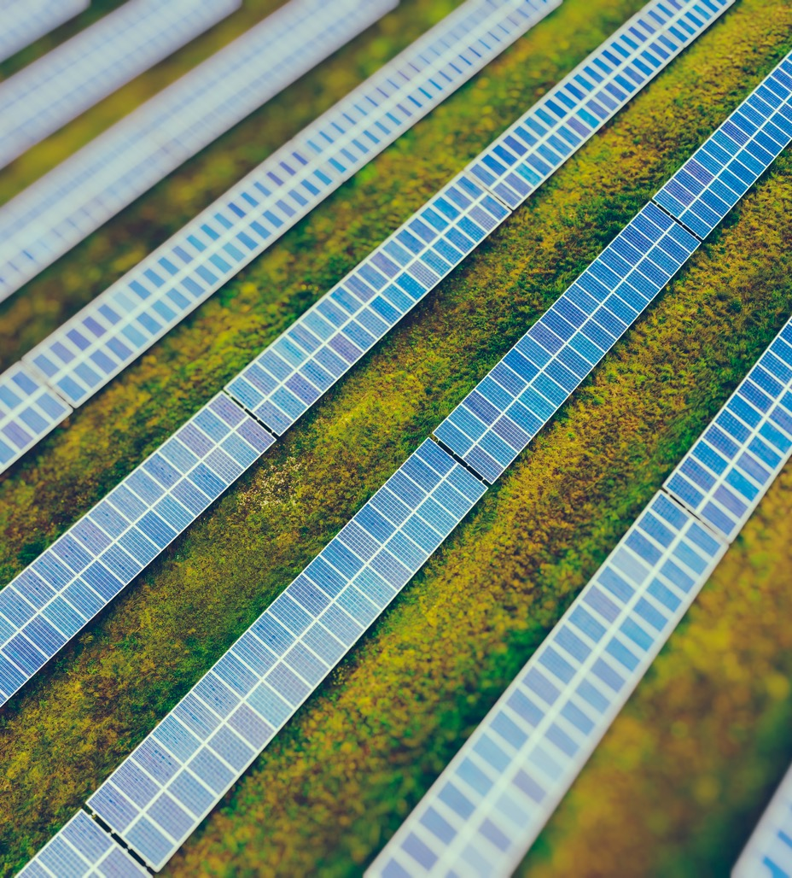
Vloga živilske tehnologije v 21. stoletju
Večja učinkovitost prehranskega sistema po industrijski revolucij je omogočila eksponentno rast svetovnega prebivalstva.
Poročilo medvladnega odbora za podnebne spremembe (IPCC) iz leta 2021 je opozorilo na resnost podnebnih razmer in nas opomnilo na delo, ki ga je treba opraviti pri preoblikovanju pristopa k rabi zemljišč, saj je 37 % vseh toplogrednih plinov zdaj povezanih s prehranskim sistemom.

Slide 12
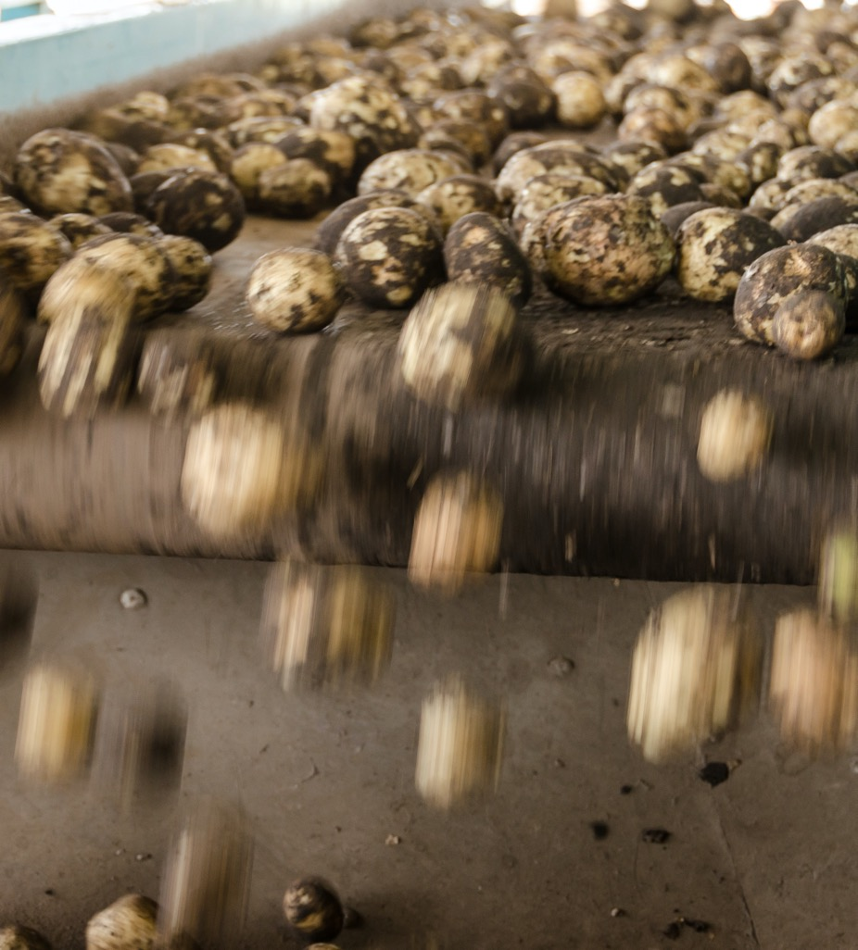
Vloga živilske tehnologije v 21. stoletju
V zadnjih letih se je zaradi pritiska po bolj trajnostnih rešitvah prehranskega sistema za prehranjevanje naraščajočega prebivalstva velik del živilske in kmetijske tehnologije in znanosti usmeril v oblikovanje učinkovitejših prehranskih sistemov, ki so prijaznejši do zemlje in proizvajajo bolj hranljive obroke.
Pomembno je, da se kot mala in srednje velika podjetja zavedate ključnih vprašanj, s katerimi se srečujete v primarni proizvodnji, in najnovejšega razvoja tehnologije, da lahko sprejmete najboljše odločitve glede oskrbe.

Slide 13

USODA HRANE
OGLEJTE SI
Avtorica Amanda Little govori o svoji novi knjigi THE FATE OF FOOD (Usoda hrane), stanju svetovne preskrbe s hrano in prizadevanjih za odpravo sprememb v sodobnih prehranskih sistemih.
https://www.youtube.com/watch?v=znfLNEWPTIQ

Slide 14
MODUL 6
2. Tehnologija v proizvodnji

Slide 15
Primarna proizvodnja
V tem poglavju vam bomo pomagali razumeti vlogo, ki jo ima tehnologija pri primarni proizvodnji hrane. Medtem ko MSP (mala in srednje velika podjetja) na področju prehrane v Evropi običajno niso neposredno vključena v proizvodnjo hrane, imajo pomembno vlogo v globalnem sistemu.
Kot je navedeno v modulu 4, je skrajšanje dobavne verige in zmanjšanje neučinkovitosti v lokalnih prehranskih sistemih eden od najvplivnejših korakov, ki jih lahko živilsko podjetje naredi za izboljšanje svojega vpliva in zagotavljanje zdravih možnosti za svoje stranke.
Kljub temu, da si prizadevamo za razvoj lokalnih prehranskih sistemov, to zaradi okoljskih in cenovnih omejitev ni vedno mogoče.

Slide 16
Ne glede na to, ali gledamo z vidika zdravja ljudi, okolja ali podnebja, je naš prehranski sistem trenutno netrajnosten in glede na izzive, ki jih bo prineslo naraščanje svetovnega prebivalstva, je to [zelo] resno vprašanje
– Tim Benton, University of Leeds

Slide 17
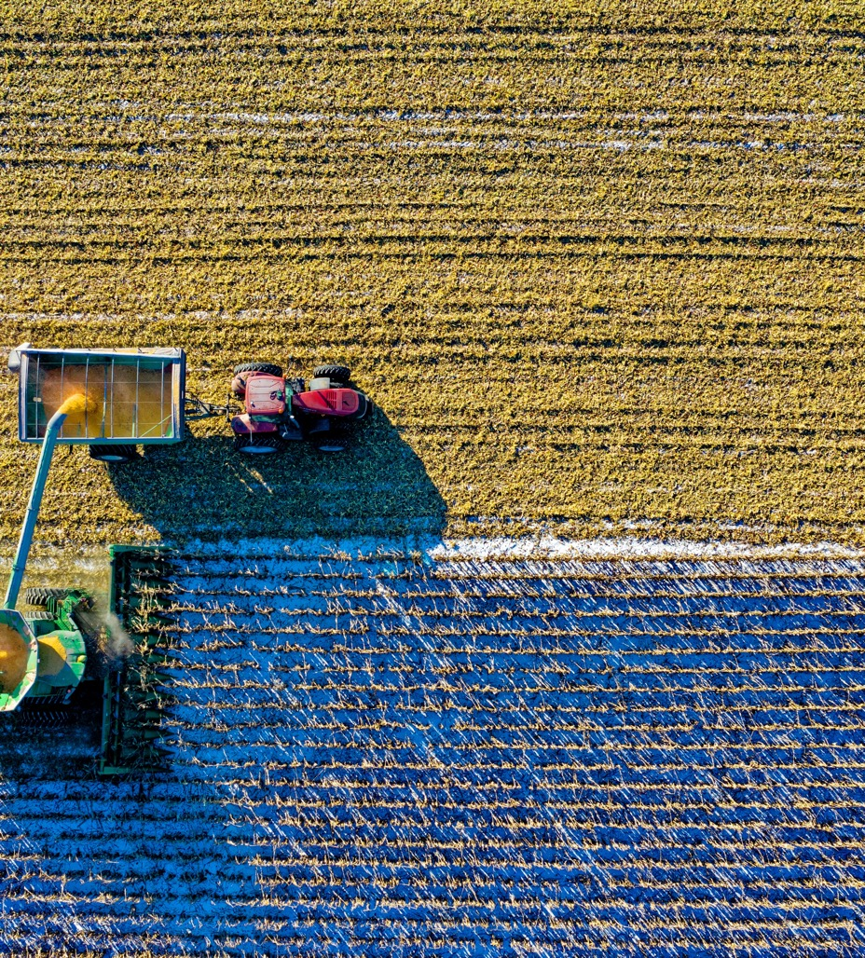
Kje je problem?
Prehrambeni sistem je porušen, saj poročilo IPCC iz leta 2021 navaja, da do 37 % emisij toplogrednih plinov izvira iz svetovnega prehrambenega sistema. Hkrati se bo leta 2020 z lakoto soočalo med 720 in 811 milijonov ljudi, 1,9 milijarde ljudi po svetu pa je debelih.
Nekatere ključne težave, s katerimi se sooča kmetijstvo, segajo od neenakega sistema do degradacije tal in uporabe pesticidov.
PREBERITE VEČ: World Health Organisation

Slide 18
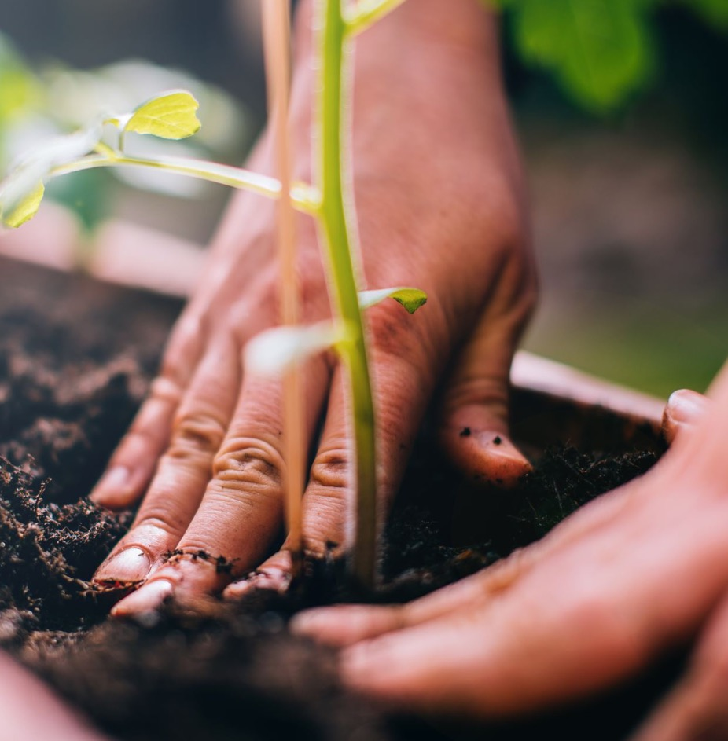
Zunanji učinki prehranskega sistema
Zunanji učinki so ključni izraz na področju trajnosti, ki se nanašajo na stroške zunaj cene.
Prehranski sistem poganja potreba po poceni hrani, ki spodbuja množično proizvodnjo.
Ta proizvodnja ima številne negativne vplive na okolje, od emisij toplogrednih plinov do degradacije tal in izgube biotske raznovrstnosti.
Omenjeni dejavniki prispevajo k večjemu tveganju za proizvodnjo hrane v prihodnosti, zato jih je treba v kmetijstvu bolje upoštevati.

Slide 19
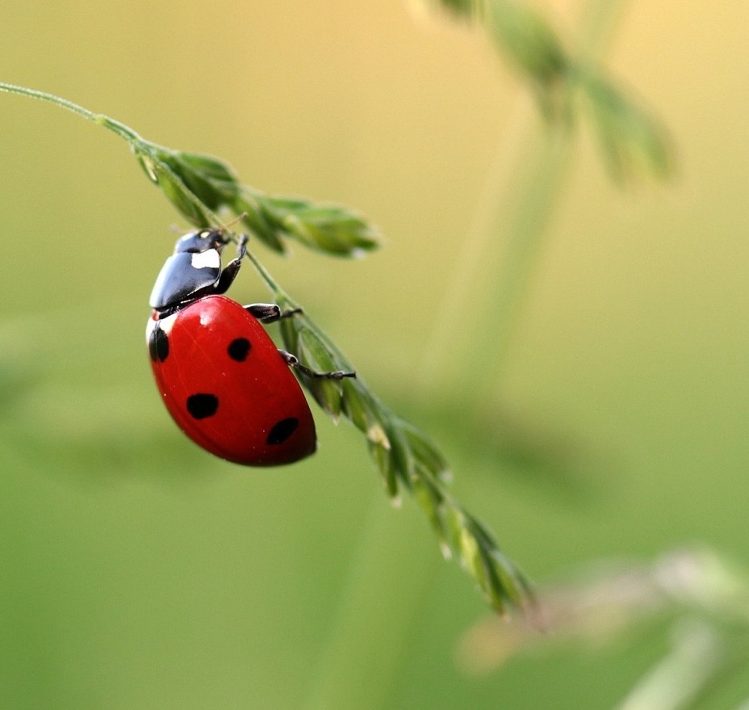
Uporaba pesticidov
Pesticidi, herbicidi in fungicidi se uporabljajo v obsežnem kmetijstvu za zaščito pridelkov in izboljšanje učinkovitosti.
Čeprav se pesticidi uporabljajo na kopnem, se pogosto znajdejo v vodnih tokovih in tako povzročajo škodo celotnim ekosistemom.
Pesticidi so povezani tudi z zdravstvenimi težavami ljudi, od raka do Alzheimerjeve bolezni.
EU je priznala škodljiv vpliv sintetičnih pesticidov in si zastavila cilj, da do leta 2030 zmanjša njihovo uporabo za 50 %.
PREBERITE VEČ: https://www.nature.com/scitable/blog/green-science/the_dangers_of_pesticides/

Slide 20
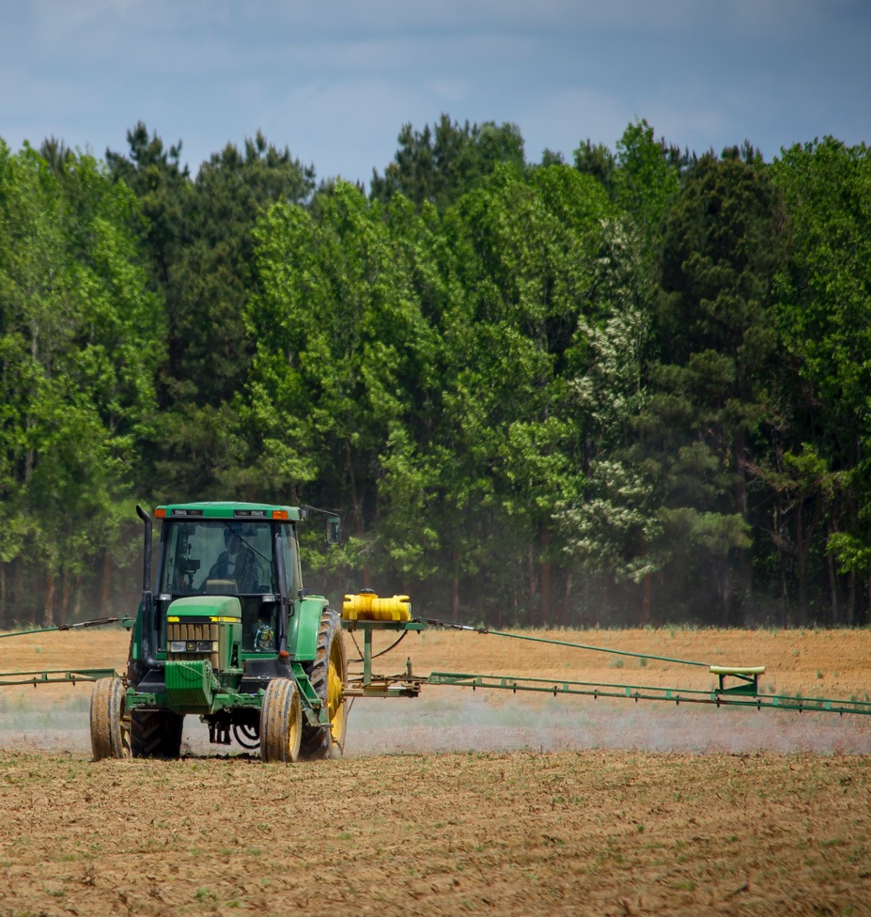
Uporaba gnojil
Gnojila vsakodnevno uporabljajo kmetje in mali proizvajalci, saj z njimi pomagajo pri rasti pridelkov, tako da dopolnijo tla z minerali, ki so se izčrpali.
Nitrati in fosfati so pomembni za rast rastlin, vendar se pojavijo težave, ko se izpirajo v vodne poti.
Dušik spodbuja cvetenje alg v vodnih sistemih, kar moti ves naravni ekosistem.

Slide 21
Neuravnotežena oskrbovalna veriga
Prehranski sistem ne deluje izolirano, temveč nanj vplivajo družbeni, politični, gospodarski in okoljski okviri.
Velik del hrane, ki jo zaužijemo na zahodu, je proizveden na globalnem jugu. Manj razvite države so preveč odvisne od izvoza hrane in nimajo moči v dobavni verigi.
Vpliv globalne proizvodnje hrane negativno vpliva na okolje manj razvitih držav, večino dobička iz prehranskega sistema pa dobijo končne države potrošnice na zahodu.

Slide 22
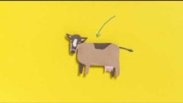
Ali ste vedeli, da je za pripravo enega espressa potrebnih kar 140 litrov vode?
OGLEJTE SI
Virtualna voda je pomemben pojem pri razumevanju globalnih posledic naših izbir hrane.
VAJA
Raziščite, koliko vode se porabi za proizvodnjo nekaterih izdelkov, ki jih ponujate.
Virtual Water - YouTube
Notes:
https://www.youtube.com/watch?v=0HZeagYKFaE

Slide 23

Degradacija tal
Intenzivne kmetijske prakse prav tako pomembno prispevajo k temu, da se vsako leto na svetu degradira 39 milijonov hektarjev tal (površina v velikosti Zimbabveja), saj zahtevajo približno 70 % svetovne sladke vode.
Ogljik v tleh shranjujejo glive, imenovane micelij. Zaradi tega se ogljik ne zadržuje v ozračju in povečuje donosnost pridelkov.
Invazivni kmetijski postopki, kot so obdelovanje, oranje in prekomerna paša, motijo plasti tal in povzročajo degradacijo.

Slide 24
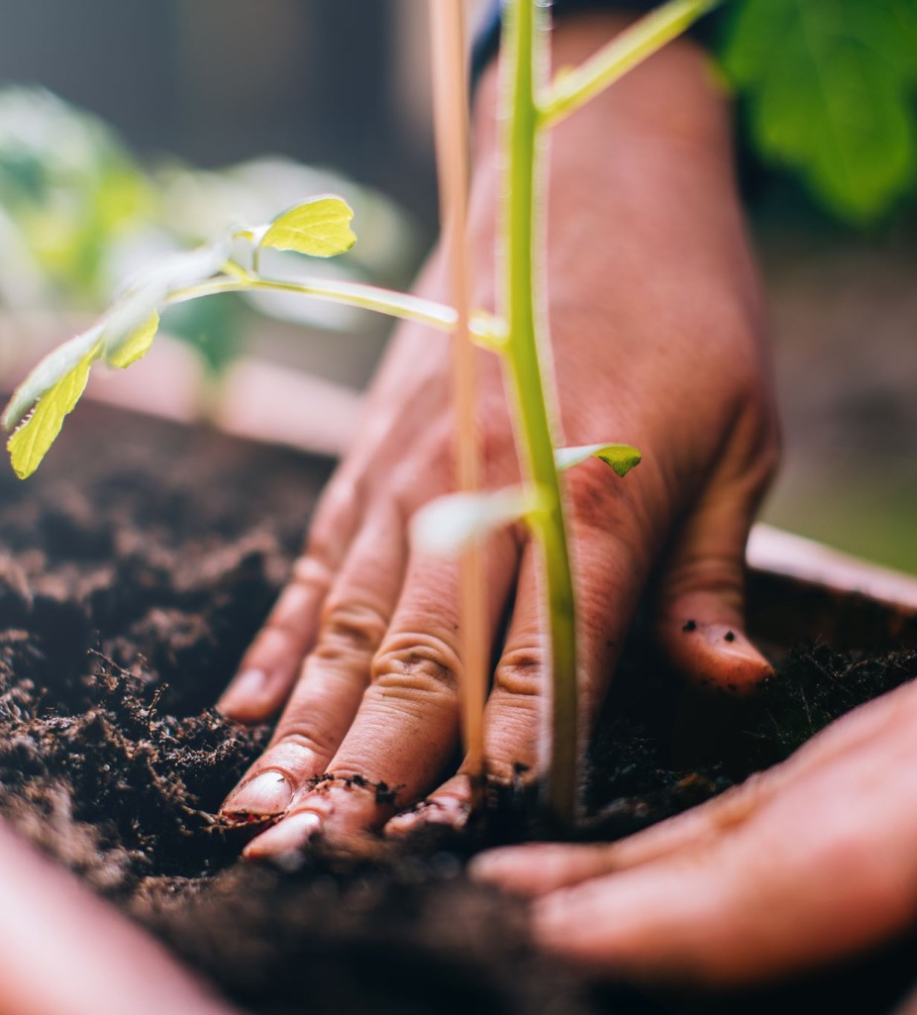
Regenerativno kmetovanje
V zadnjih letih se je vse več pozornosti namenjalo regenerativnemu kmetovanju .
S posnemanjem narave regenerativno kmetijstvo pomlajuje zemljo in močno povečuje sposobnost tal za zajemanje in shranjevanje ogljika.
Medtem ko je regenerativno kmetijstvo postalo priljubljeno na malih kmetijah, je količina dela, ki je potrebna za izvajanje regenerativnega pristopa, ovira za vstop večjih kmetij.
Nova tehnologija je priložnost, da se intenzivno kmetovanje nadomesti s pametno tehnologijo.

Slide 25
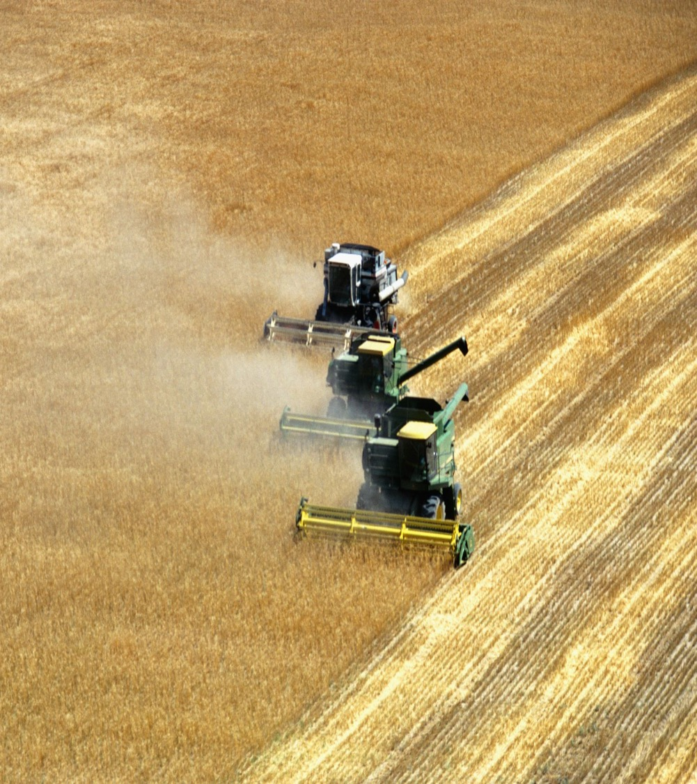
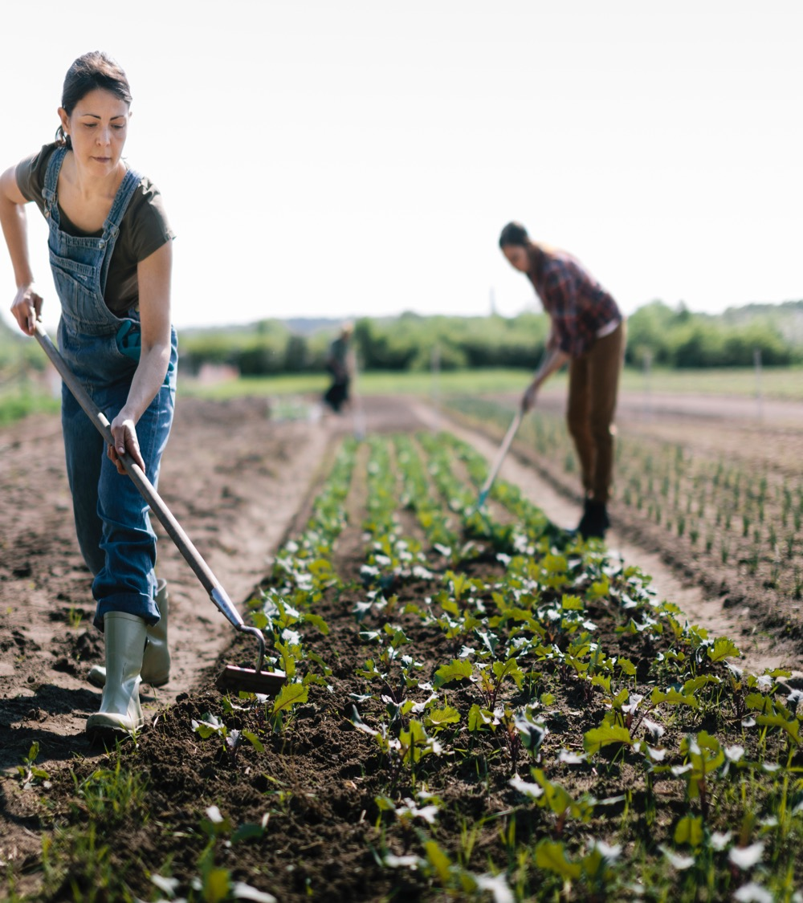
INTENZIVNO KMETOVANJE
REGENERATIVNO KMETOVANJE
1. Tekmovanje z naravo
2. Degradacija tal
3. Monokulture
4. Redukcionistični pristop
1. Partnerstvo z naravo
2. Varovanje tal
3. Raznolikost
4. Celostni pristop
Vir

Slide 26

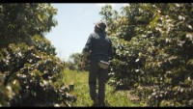
Znanost o tleh in rastlinah
Verjetno najbolj vpliven tehnološki razvoj v znanosti o pridelavi hrane je bilo izboljšanje našega razumevanja tal in rastlin. Netflixov dokumentarec Kiss the Ground predlaga, da bo regenerativno kmetijstvo rešilo podnebno krizo - vredno ogleda

Slide 27
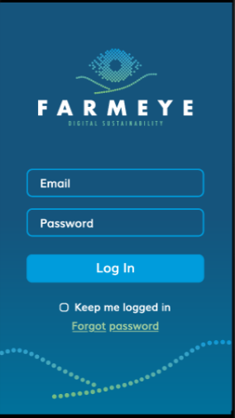

Študija primera dobre prakse Farmeye - Irska
Tehnološko podjetje s sedežem na Irskem je eno od podjetij, ki s tehnologijo revolucionarno spreminja kmetijsko proizvodnjo.
Farmeye | Zdravje tal za trajnostno prihodnost | Tla do supermarketa

Slide 28
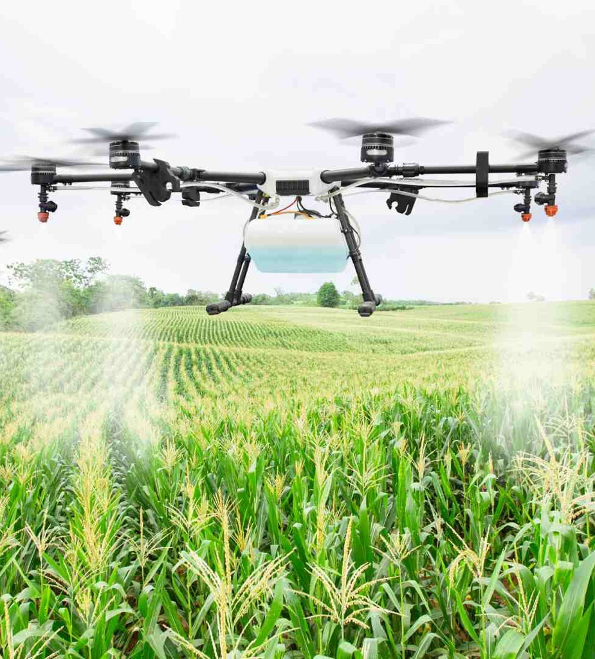
Precizno kmetijstvo
V 21. stoletju je kmetijstvo napredovalo v obsežno in zelo vsiljivo kmetovanje, ki je izboljšalo učinkovitost.
Sedaj smo priča prehodu na natančnejše kmetovanje, saj sodobnim kmetijam ni več treba prekomerno uporabljati vode, gnojil in pesticidov na celotnem polju.
Namesto tega lahko uporabijo najmanjše potrebne količine in se osredotočijo na zelo specifična območja ali celo različno obravnavajo posamezne rastline.

Slide 29
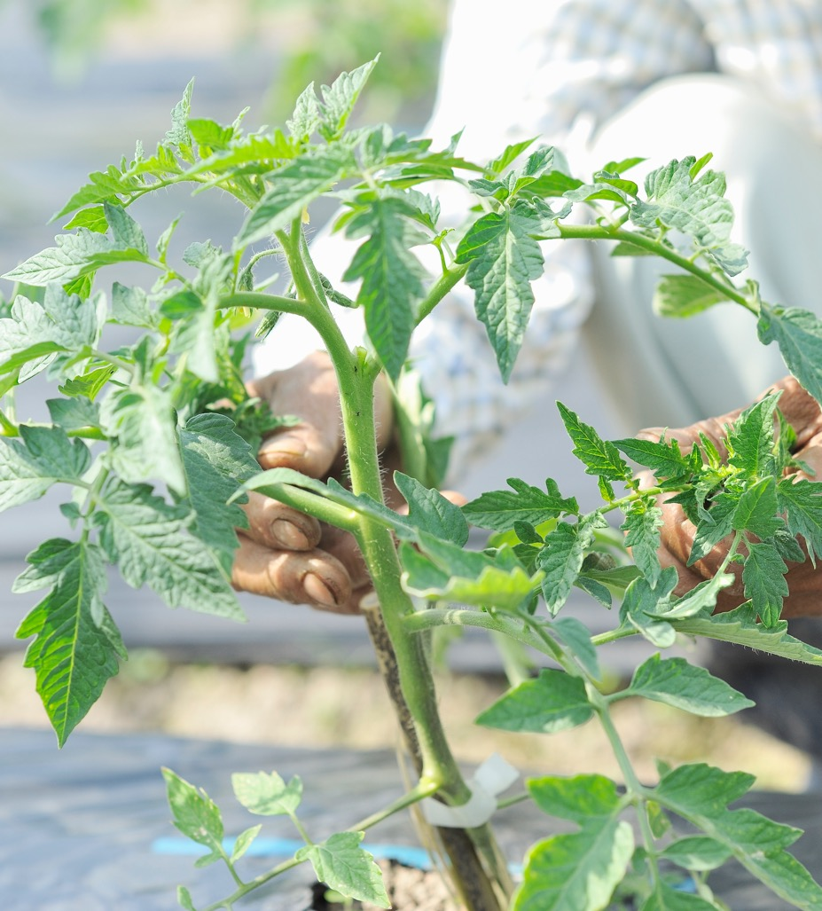
Precizno kmetovanje
Kljub visokim vstopnim stroškom ima ta način kmetovanja številne prednosti:
Večja produktivnost pridelkov.
Manjša poraba vode, gnojil in pesticidov, kar posledično ohranja nižje cene hrane.
Manjši vpliv na naravne ekosisteme.
Večja varnost delavcev.
Nizozemska je ena od držav, ki je vodilna na področju visokotehnološkega kmetijstva.

Slide 30
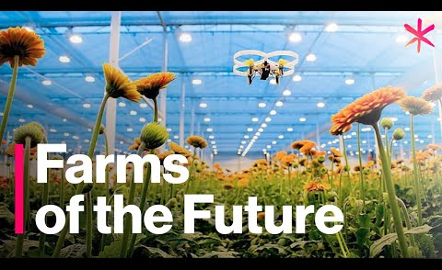
Kmetije prihodnosti
OGLEJTE SI
Študija primera o tehnologiji v kmetijstvu na Nizozemskem in o tem, kako je Nizozemska postala druga največja izvoznica hrane na svetu.
The Futuristic Farms That Will Feed the World | Freethink | Future of Food - YouTube

Slide 31

Inoviranje kmetijsko-živilskega sektorja
OGLEJTE SI
The FOOD-ture…
Poročilo podjetja Enterprise Ireland „From Farm to Fork“ obravnava prihodnost kmetijsko-poslovnega sektorja z vidika inovacij, konkurenčnosti in uspeha pri pridobivanju poslov na novih in nastajajočih trgih.
How Ireland's agri-food sector is innovating for tomorrow - YouTube

Slide 32
Kako lahko gostinska podjetja prispevajo k trajnostnemu kmetovanju?
Trajnostna proizvodnja hrane je "način proizvodnje s postopki in sistemi, ki ne onesnažujejo okolja, varčujejo z neobnovljivo energijo in naravnimi viri, so ekonomsko učinkoviti, varni za delavce, skupnosti in potrošnike ter ne ogrožajo potreb prihodnjih generacij" (The Government office for Science, London - The future of Food and Farming - final report (publishing.service.gov.uk)).
Za podjetja v gostinskem sektorju je pomembno, da sodelujejo z dobavitelji in spremljajo prehranske trende.
Koliko veste o trajnosti svojih pridelkov?
Za začetek lahko preverite državo porekla in preučite okoljska vprašanja, s katerimi se soočajo.
Razmislek:

Slide 33
VAJA …
Se želite zakopati še globje?
PREBERITE:
Feeding Cattle a Bit of Seaweed Reduces Their Greenhouse Gas Emissions 82% (scitechdaily.com)
Vertical farming sector struggles with costs - Future Farming - the issue with vertical farming

Slide 34
MODUL 6
3. Tehnologija obdelave

Slide 35
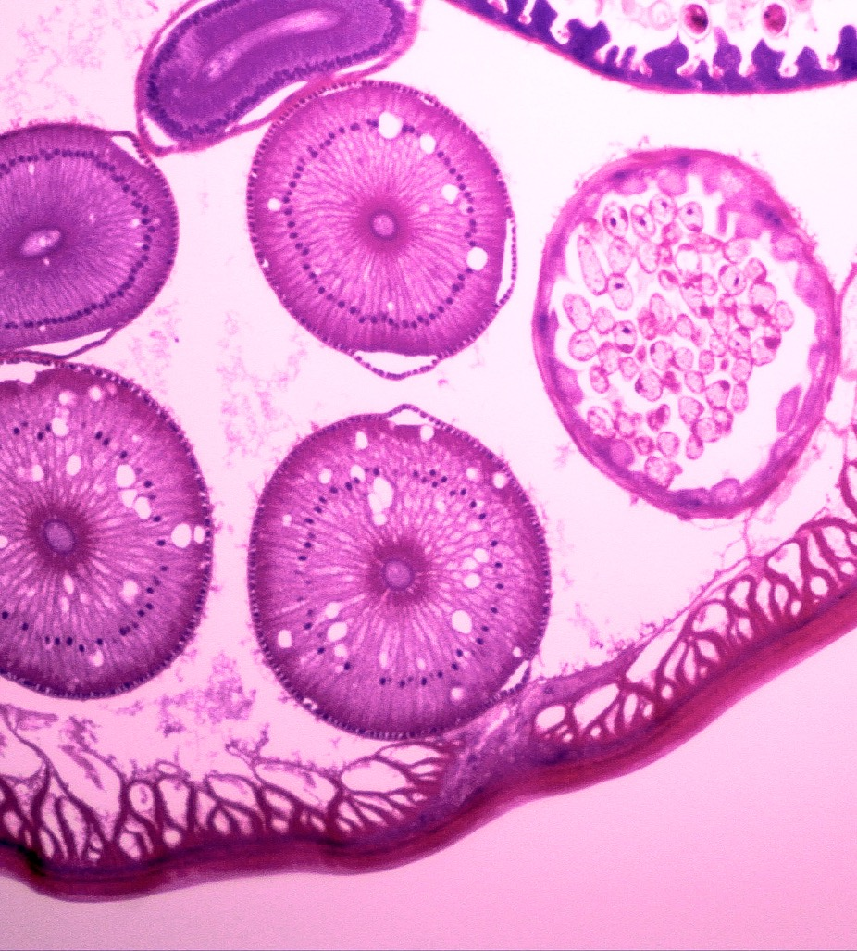
Uvod
Medtem ko znanost in tehnologija na področju živilstva spreminjata kmetijski sektor, ne smemo spregledati obdelave naše hrane.
V prejšnjih modulih smo razpravljali o tem, kako narašča povpraševanje po naravno umeščenih izdelkih, pri čemer ima manj predelana hrana višjo hranilno vrednost in je boljša za planet.
Predelava živil je obdelava živilskih snovi s spreminjanjem njihovih lastnosti, da se ohranijo, izboljšajo njihova kakovost ali funkcionalno izboljšajo njihova uporabnost.

Slide 36
Živilska znanost in predelava
Živilski predelovalci vzamejo surovine živalskega, rastlinskega ali morskega izvora in jih z uporabo dela, strojev, energije in znanstvenega znanja spremenijo v užitne izdelke.
S kemičnimi, biološkimi in mehanskimi postopki se razmeroma obsežna, pokvarljiva in običajno neužitna živila pretvorijo v živila, ki so obstojna na policah, priročna in okusna.
Kot je bilo že omenjeno, se spodbuja "ekološka hrana", vendar obstajajo velike možnosti za preučevanje koristi za zdravje, ki jih je mogoče pridobiti z uporabo predelave hrane.
Mnogi v sektorju živilskih storitev razvijajo živilske izdelke z dodano vrednostjo, ki rešujejo nekatera ključna vprašanja. Oglejmo si nekaj primerov.

Slide 37
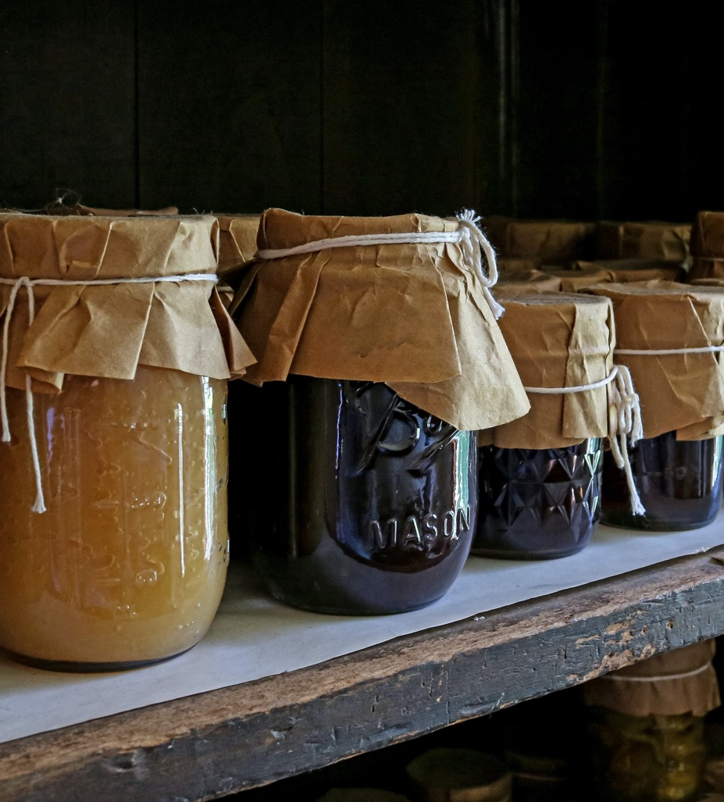
Konzerviranje živil
Povpraševanje po svežih in sezonskih pridelkih, ki so sicer boljši za zdravje, je gonilna sila svetovnega prehranskega sistema, ki je trenutno netrajnosten.
Predelana hrana je nenehno tarča kritik zaradi svoje slabe hranilne vrednosti, vendar se je treba spomniti na vlogo, ki jo je imela tehnologija prehrane pri razvoju človeka.

Slide 38
Konzerviranje živil
Shranjevanje hrane je bilo ključnega pomena za preživetje ljudi v zimskem času. Zaradi težav v svetovnem prehranskem sistemu bi bila morda rešitev vključitev več konzervirane hrane v našo prehrano.
Ker imajo umetni konzervansi negativno konotacijo, se je povečalo število restavracij in malih ter srednje velikih gostinskih podjetij, ki eksperimentirajo s konzerviranjem z uporabo naravnih metod.
PREBERITE O PODJETJU, KI JE ŠAMPION V KONZERVIRANJU 61-NEANTOG.pdf (foodinnovation.how)

Slide 39
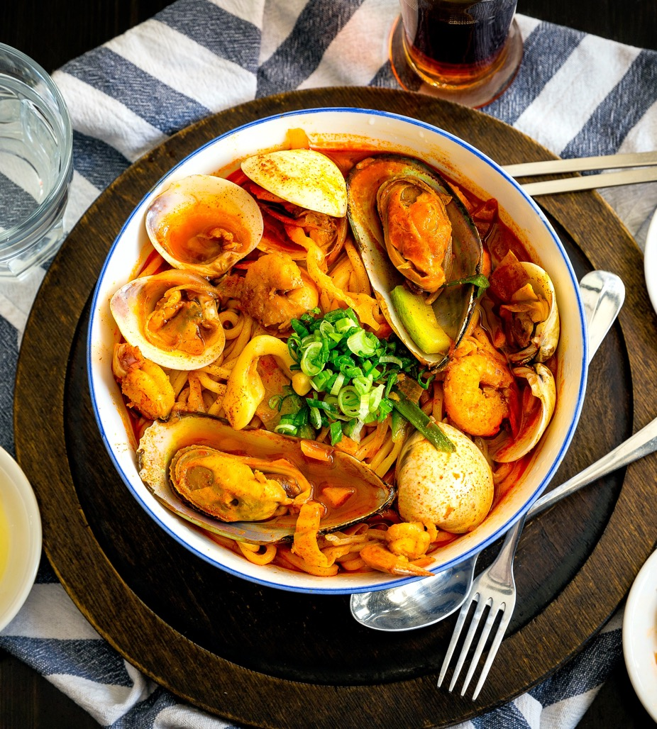
Konzerviranje živil
Običajni načini konzerviranja:
vlaganje,
kisanje,
sušenje,
sušenje z zamrzovanjem,
dimljenje,
fermentacija,
zamrzovanje,
Nekatera konzervirana živila so bila uspešno predstavljena kot zdrava živila, kot so fermentirana živila, na primer kimči.

Slide 40
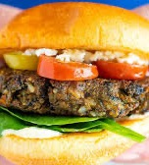
NADOMESTKI MESA
Znanstveniki s področja prehrane so si prizadevali rešiti tudi vprašanje trajnosti uživanja mesa.
Verjetno ste že zasledili zanimivosti v novicah ali restavracijah v zvezi z burgerji oziroma z beljakovinskimi nadomestki.
Pojavljajo se burgerji, ki so po videzu in okusu podobni tistim iz govedine, vendar so narejeni iz rastlin, laboratorijsko pridelano meso (ki ga trenutno ni mogoče kupiti) pa je opisano kot potencialna naslednja meja na področju etičnega prehranjevanja.

Slide 41
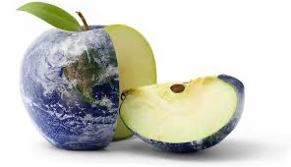
Podnebju prijazna prehrana
Preusmeritev prehrane, ki temelji na mesu, na živila, ki porabijo manj virov, kot so zelenjava, sadje in stročnice, bo pripomogla k doseganju globalnih podnebnih ciljev.
Uživanje več rastlinske hrane je pomemben način za zmanjšanje pritiska na podnebje. Vendar pa je za spremembo vedenja ljudi potrebno več kot le obveščanje. Potrebno je tudi več razpoložljivih možnosti, ki jih bodo potrošniki želeli izbrati. Tu ste na potezi vi kot ponudnik prehrambenih storitev.

Slide 42
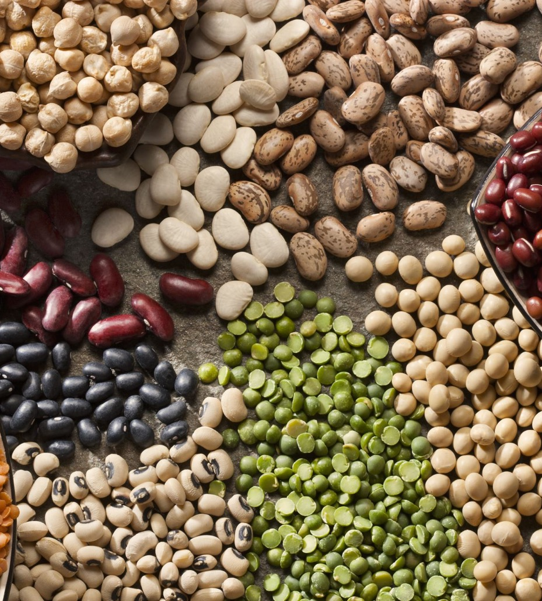
RASTLINSKI NADOMESTKI
ZA MESO
V zadnjih nekaj letih so se novoustanovljena gostinska podjetja osredotočila na posnemanje okusa in teksture govedine, piščanca in drugih proizvodov živalskega izvora (v zadnjem času predvsem morske hrane) .
Pri tem namesto živalskega mesa kot osnovne sestavine uporabljajo rastline, kot sta soja in grah.
S tem želijo med drugim zmanjšati okoljski vpliv emisij, rabe vode in zemlje.

Slide 43
NADOMESTKI MESA
Drugi razlogi za razmah rastlinskih beljakovin
Inovacije: nedavni dosežki na področju alternativnih beljakovin se zdaj razvijajo, da bi v prihodnosti izboljšali prehranske profile, kot je zmanjšanje vsebnosti natrija in nasičenih maščob.
Raznolikost rastlinskih beljakovin omogoča, da se ta razvijajoča se industrija lahko gradi na pridelkih, ki so na voljo lokalno, ali tistih, ki jih je nenačrtovano veliko.
Zdravstveni razlogi so še en pomemben dejavnik, zaradi katerega je rast rastlinskih beljakovin v živilski industriji očitna.

Slide 44
NADOMESTKI MESA
Drugi razlogi za razmah rastlinskih beljakovin
Razširjenost: Start-up podjetja se povezujejo z restavracijami s hitro prehrano, velikimi blagovnimi znamkami in ponudniki prehrambenih storitev, da bi razširili brezmesno meso na nove lokacije. Ta partnerstva so prvi ključni korak k temu, da so izdelki dostopni množicam.
Trgi: Uspeh podjetja Beyond Meat je podžgalo ivesticije v nove tehnologije, ki omogočajo nadaljnje širitve, vlagatelji pa najdejo vse več razlogov za podporo teh inovacij in pričakujejo, da se bodo naložbeni trendi nadaljevali.

Slide 45
Ovire za uresničitev cilja ...
Te ugotovitve imajo velik pomen za živilsko industrijo in industrijo pijač, saj smo očitno v pomembnem in kritičnem trenutku glede trajnostne prehrane. Če potrošnikom pomagamo pri dostopu do bolj trajnostnih izdelkov, jim lahko pomagamo, da se prehranjujejo bolj zdravo, z manj odpadki in s tem izboljšajo lokalne skupnosti.
(Nair, 2021, Kerry)
Trije od štirih potrošnikov prelagajo glavno odgovornost za trajnost na živilsko industrijo.
Najpomembnejša ovira za sprejemanje trajnostnega razvoja je pomanjkanje razumevanja potrošnikov glede njihovega osebnega vpliva na planet.
PREBERITE VEČ
Consumers seek more significant and meaningful sustainability benefits from F&B products, flags Kerry (foodingredientsfirst.com)

Slide 46

Ali so hranilno ustrezni?
V nedavnem poročilu Safefood Ireland (Vegetarijanski nadomestki mesa: Products available in supermarkets on the island of Ireland and consumer behaviours and perceptions) je bila objavljena hranilna vrednost 354 teh izdelkov in ugotovljeno je bilo, da 28 % nima ustrezne vsebnosti beljakovin, kar pomeni, da jih sploh ne bi smeli obravnavati kot nadomestke za meso.

Slide 47
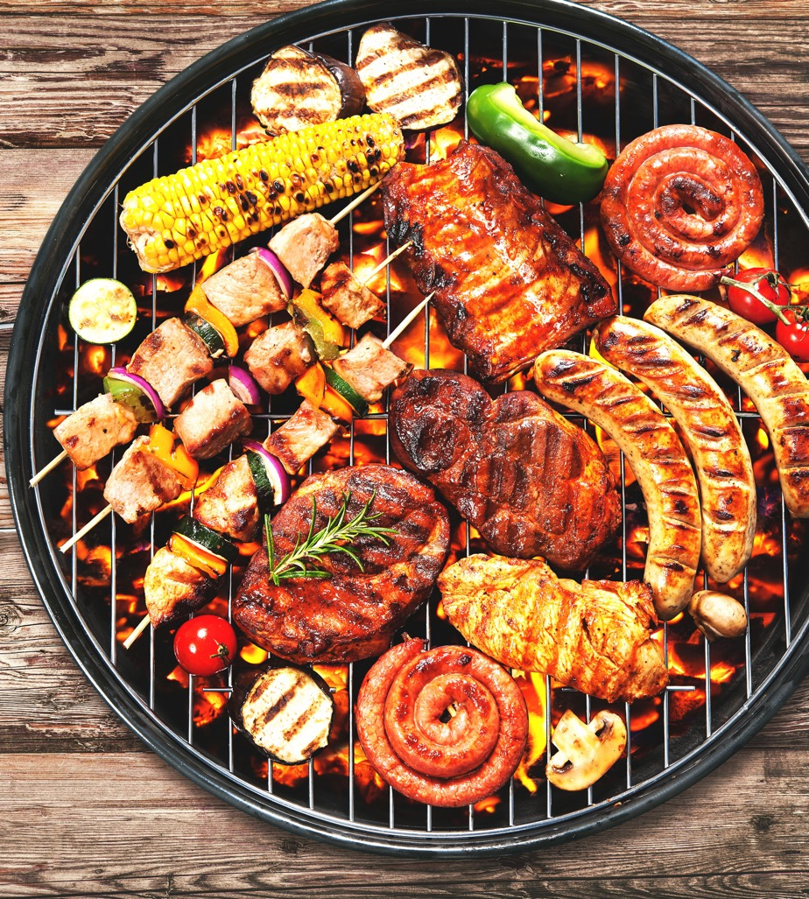
Z vidika prehrane ...
Živilo mora izpolnjevati določena merila, da se lahko prizna kot pomemben vir beljakovin v prehrani.
Če je delež energije, ki izhaja iz beljakovin, od 12 % do 19 %, se šteje za "vir beljakovin".
Če je ta odstotek 20 ali več, se šteje za "izdelek z visoko vsebnostjo beljakovin".
Če živila ne dosegajo nobenega od teh pragov, niso pomemben vir beljakovin.

Slide 48

Zakaj so beljakovine pomembne:
Beljakovine so pomembno hranilo. "Nujne so za številne telesne procese," pravi irska dietetičarka Paula Mee. "Pomagajo proizvajati hormone, ki pošiljajo sporočila različnim delom telesa, encime za prebavo in protitelesa za imunski sistem. Predstavljajo strukturno sestavino celic, potrebujemo jih za gradnjo in obnovo mišic."
Količina, ki jo potrebujemo, je odvisna od naše starosti, telesne sestave in ravni vadbe. "Smernica je 0,83 grama na kilogram telesne teže na dan, to je 50 do 60 gramov za povprečnega človeka," pravi Mee. "Otroci in mladostniki potrebujejo več, saj gradijo mišice, starejši ljudje pa tudi, saj želijo ohraniti mišično maso."

Slide 49
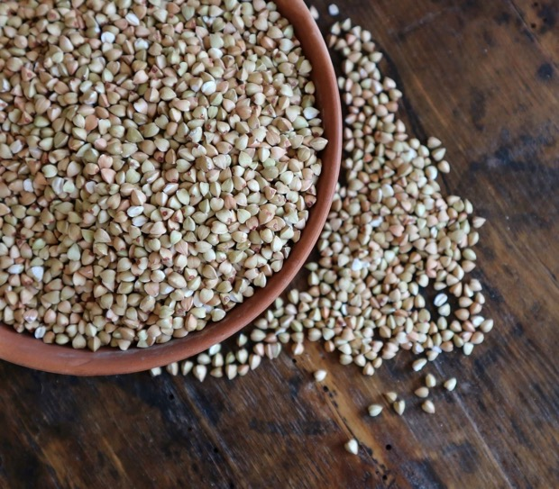
Razlika med beljakovinami
mesnega in rastlinskega izvora:
Beljakovine so v mesu, ribah, mlečnih izdelkih, oreščkih in semenih, stročnicah, kot sta leča in fižol, ter polnozrnatih žitih, kot so oves, pšenica in kvinoja. "V skladu s prehransko piramido potrebujemo dve porciji teh živil na dan, da zadostimo potrebam po beljakovinah," pravi Mee.
Pri rastlinski prehrani je to nekoliko bolj zapleteno. "Živalske beljakovine vsebujejo vseh devet esencialnih aminokislin, od rastlinskih beljakovin pa jih vsebujejo samo nekatere, na primer tofu," pravi Mee. "To pomeni, da je treba rastlinske vire kombinirati, da dobimo vse esencialne aminokisline. Vendar to ni težava za vegane, ki skrbno načrtujejo svoje obroke."

Slide 50
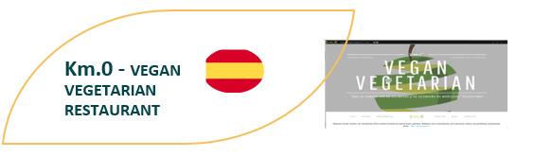
ŠTUDIJA PRIMERA - POSTANITE NAVDIHNJENI
Španska restavracija, ki ponuja nadomestke mesa na trajnosten način:
Vegetarijanske in veganske jedi v restavraciji so dobro uravnotežene, premišljene in zdravju koristne. Vsi pridelki so sezonski in vključujejo sadje, zelenjavo, semena, stročnice, nekatere mlečne izdelke in polnozrnata žita.
Trajnost je jedro restavracije Km.0, saj so vsi pridelki lokalnega izvora in pridelave. To je zdaj znano tudi kot "Zero Kilometre produce" ali "slow food", kar pomeni uporabo sezonskih tradicionalnih lokalnih pridelkov in s tem zmanjšanje dolžine dobavne verige in s tem povezanega ogljika.
PREBERITE VEČ https://www.foodinnovation.how/wp-content/uploads/2021/08/92-KM0.pdf

Slide 51
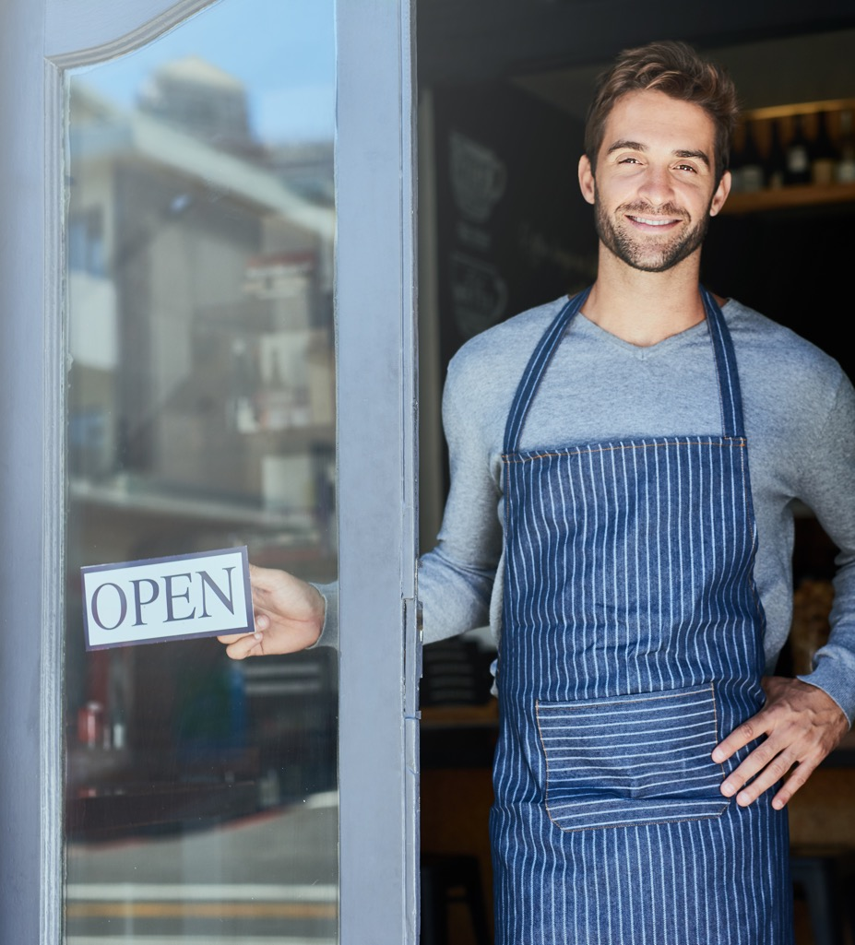
Dejavniki, ki jih morate kot gostinec upoštevati:
Sporočilo je jasno in glasno. Da bi rešili planet in zaščitili svoje zdravje, moramo jesti manj mesa. Ali so na voljo rastlinski nadomestki za meso, ki zagotavljajo dovolj beljakovin, da nas preživijo?
As food service oerators:
Zagotavljate hranljive in uravnotežene obroke?
Nekateri mesni nadomestki spadajo med zelo predelana živila ... ali lahko pripravite svoje nadomestke, da bi se temu izognili?
Razmislek:

Slide 52
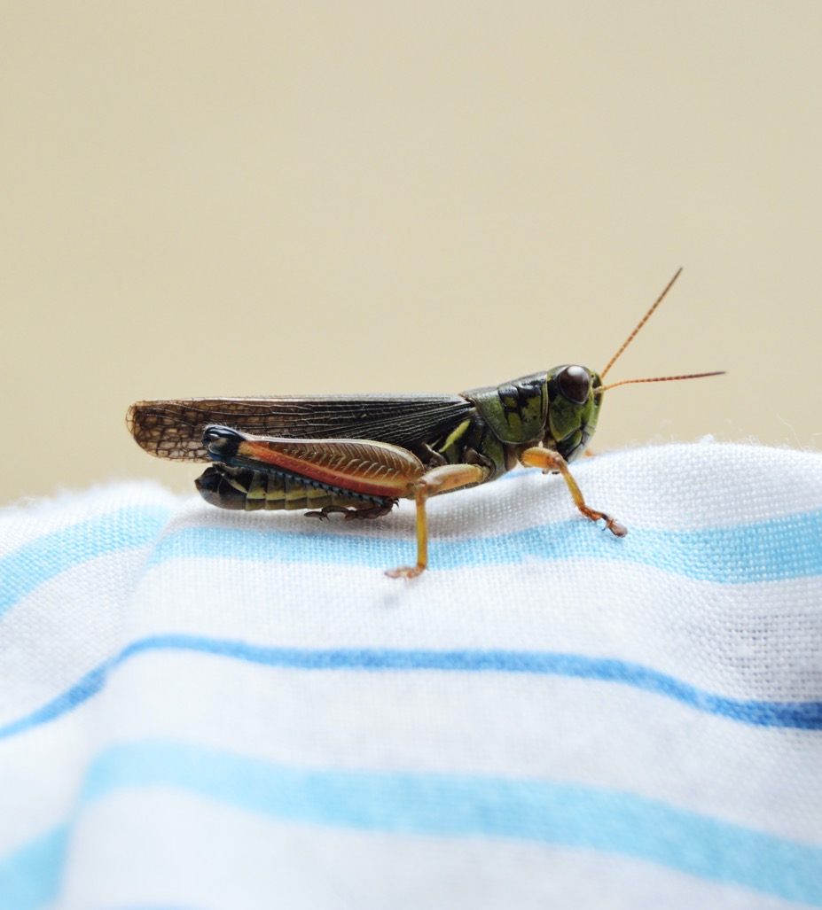
Alternativne živalske beljakovine
Medtem ko je bilo opravljenih veliko raziskav na področju rastlinskih nadomestkov mesa, drugi preučujejo možnosti uživanja alternativnih živalskih beljakovin, kot so žuželke.
Užitne žuželke izpuščajo manj plinov, vsebujejo visokokakovostne beljakovine, vitamine in aminokisline ter imajo visoko stopnjo pretvorbe hrane, saj za proizvodnjo enake količine beljakovin potrebujejo le četrtino količine hrane, ki jo zaužijejo ovce, in polovico količine, ki jo zaužijejo prašiči in piščanci. Izpuščajo manj toplogrednih plinov in amoniaka kot krave, gojijo pa se lahko na organskih odpadkih (vir).

Slide 53
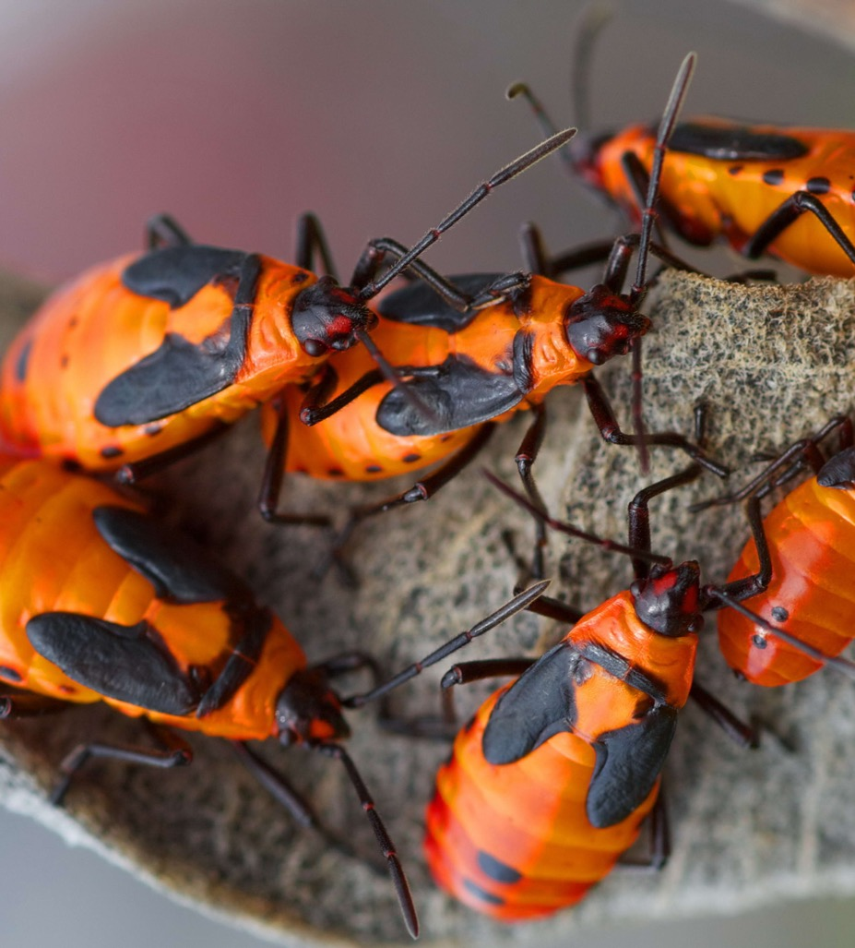
ŠTUDIJA PRIMERA - POSTANITE NAVDIHNJENI
Inoveat
Francoska restavracija Inoveat je ena prvih restavracij, ki je poskusno ponudila žuželke v Evropi, potem ko je Evropska unija nedavno odobrila uporabo nekaterih vrst žuželk kot dovoljenega živila.
Ena od jedi, ki jo je pripravil kuharski mojster Laurent Veyet, je solata s kozicami in rumenimi črvi.
Zanimivo bo videti, kakšen uspeh bo požel, gotovo pa je, da so Inoveat in podobne restavracije deležne medijske pozornosti (Vir).

Slide 54
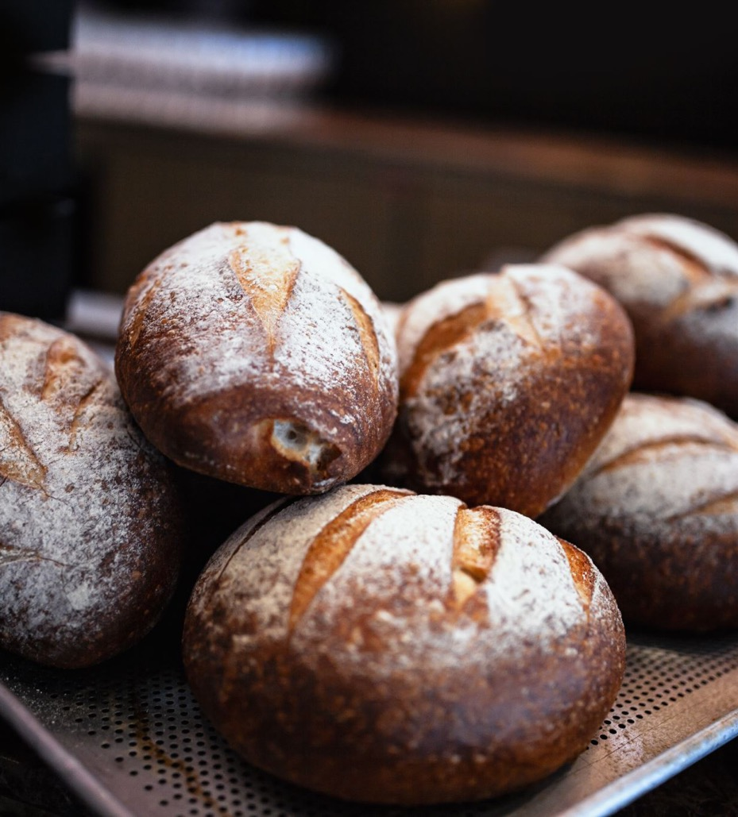
Spreminjanje lastnosti
Podobno kot je pred milijoni let razvoj kuhanja omogočil ljudem varno uživanje prej neužitne hrane, si živilski znanstveniki zdaj prizadevajo za odpravo negativnih lastnosti hrane.
Ena skupina znanstvenikov se ukvarja s toplotno obdelavo pšeničnih izdelkov, da bi ustvarila moko brez glutena, medtem ko so izdelki z nizko vsebnostjo sladkorja in maščob v 21. stoletju vedno bolj iskani (Vir).

Slide 55
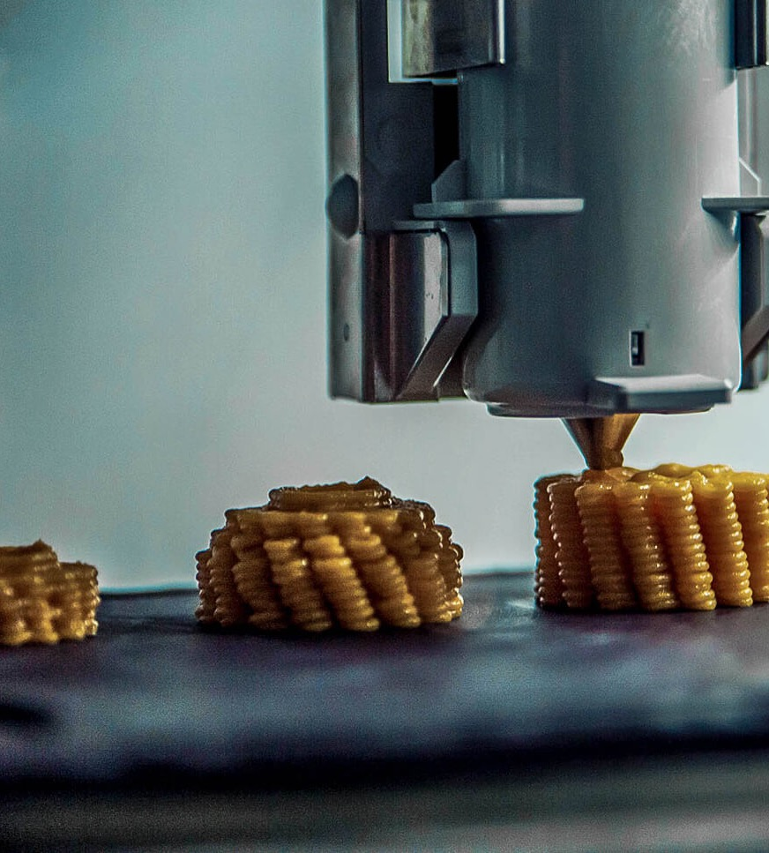
3D tisk
3D tiskanje je še en primer prilagajanja sodobne tehnologije prehranskemu sistemu.
Raziskovalci, ki jih financira EU, so razvili prilagojene obroke za starejše bolnike z motnjami požiranja.
To pionirsko delo je pomembno prispevalo k izboljšanju prehrane za zdravo staranje in dokazuje moč novih tehnologij pri predelavi hrane.

Slide 56
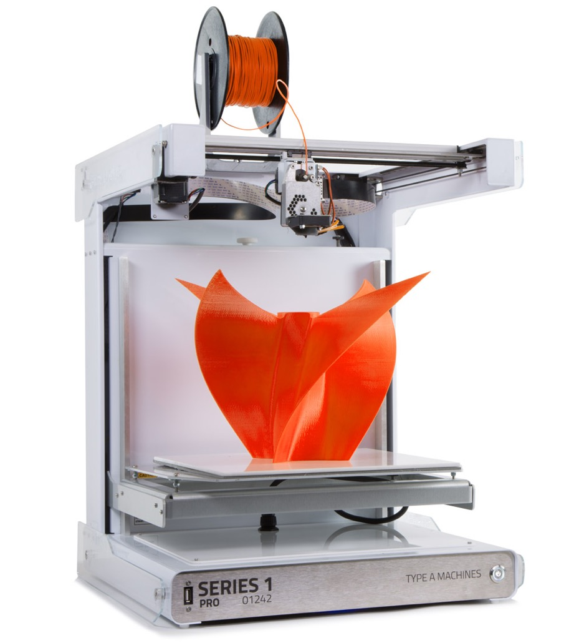
3D tiskanje
3D tiskanje hrane je bilo že večkrat uporabljeno, od tiskanja pice v Nasi do ustvarjanja mehke hrane za tiste, ki ne morejo žvečiti trde hrane. To odpira vrata inovacijam, saj lahko ustvarimo veliko stvari, ki jih prej nismo mogli, hkrati pa lahko pripomoremo k trajnosti hrane. 3D-tiskanje na različne načine spreminja industrijo.
PREBERITE VEČ Kako tehnologija spreminja živilsko industrijo (forbes.com)

Slide 57
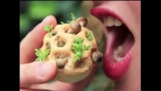
3D tiskanje
OGLEJTE SI
The FOOD-ture…
Oblikovalka hrane Chloe Rutzerveld razloži razvoj 3D tiskane hrane in kako lahko s kombinacijo tehnologije, oblikovanja in znanosti dosežemo dejansko inovativno, zdravo in trajnostno 3D tiskano hrano, ki lahko zmanjša ekološki odtis naše hrane.
3D Printed Food: The Future of Healthy Eating | Chloe Rutzerveld | TEDxYYC - YouTube

Slide 58
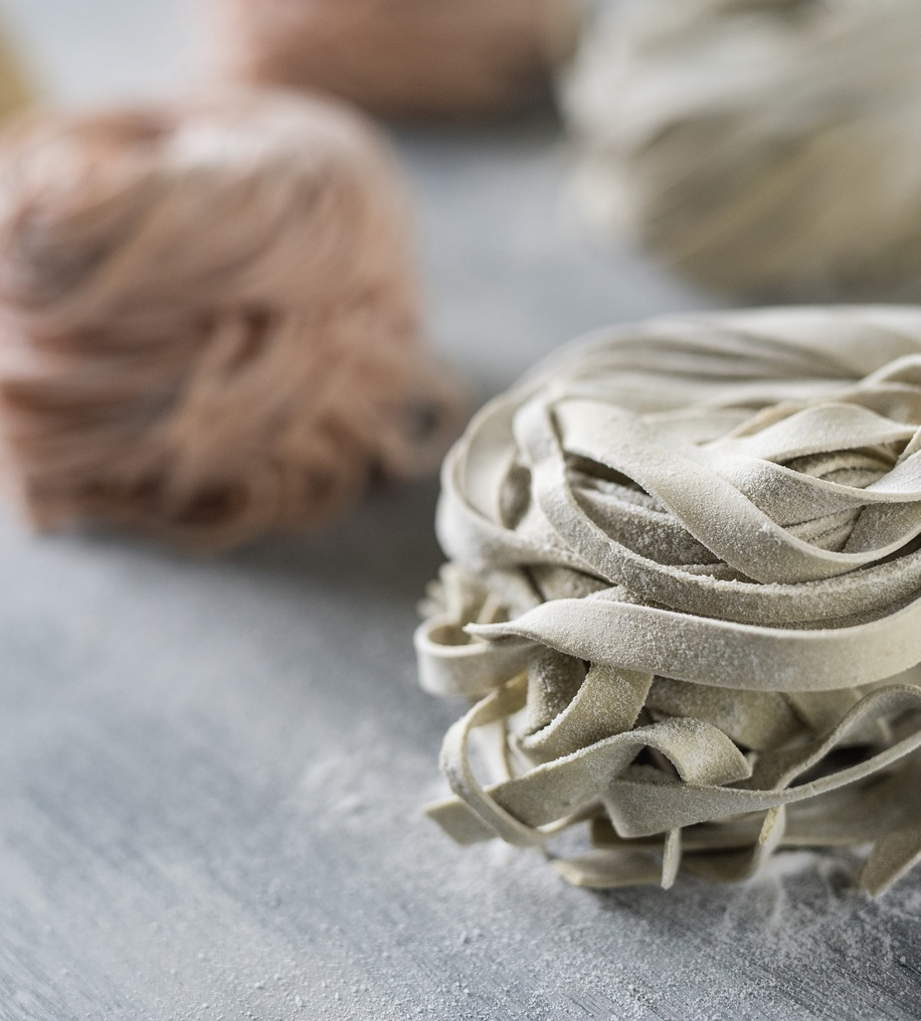
Kaj lahko storijo gostinska podjetja?
V tem poglavju smo preučili nekatere priložnosti, ki so na voljo pri predelavi hrane z uporabo živilske znanosti in tehnologije za dodajanje vrednosti naravnim virom.
Katero ponudbo izven sezone lahko nadomestite z bolj trajnostno naravnanimi možnostmi?
Ali ste že poskusili s kakšnimi alternativami mesa, mlečnih izdelkov ali jajc?
Razmislek:

Slide 59
MODUL 6
4. Sodelovanje z dobavitelji

Slide 60
Uvod
Svetovna zdravstvena organizacija opredeljuje zdravje kot "stanje popolnega telesnega, duševnega in socialnega blagostanja in ne le odsotnost bolezni in obolenj". Pomembno je upoštevati tudi zdravje našega okolja, saj ga varujemo in ohranjamo njegovo zmožnost nahraniti svet v prihodnosti.
Spoznali ste premik k zmanjševanju količine, k bolj kakovostnim in etično pridobljenim izdelkom.
Da bi zadovoljila to spreminjajoče se povpraševanje, morajo mala in srednje velika gostinska podjetja preučiti možnost povečanja količine ponujenih svežih, sezonskih, lokalnih in ekoloških izdelkov, hkrati pa upoštevati izpolnjevanje okoljskih standardov in obravnavati družbeno-ekonomske vidike, povezane z odločitvami o oskrbi. Da bi to dosegli, morajo MSP razmisliti o izvajanju strategije trajnostne nabave hrane.

Slide 61

Povzetek - Zakaj?
Preden začnemo razpravljati o tem, kako lahko gostinci bolje sodelujejo s svojo dobavno verigo, povzemimo, kaj lahko pridobijo z vključevanjem v trajnostni razvoj.
Eden od najboljših načinov, kako lahko gostinsko podjetje predstavi svoja prizadevanja za trajnost, je promocija lokalnih in trajnostnih proizvodov, pri čemer jedi na krožniku prikazujejo raznolikost.
Z razlikovanjem ponudbe izdelkov in krepitvijo ugleda blagovne znamke lahko podjetja izboljšajo promet.
S poznavanjem svojih virov lahko zmanjšate tudi prihodnja tveganja v dobavni verigi.

Slide 62
Preglednost v prehranskih storitvah:
Zanimanje za sledljivost narašča. Ljudje želijo vedeti:
od kod prihaja njihova hrana,
kakšen vpliv je imela na okolje in
ali izpolnjuje primerne standarde za dobro počutje živali.
To spodbuja notranji trend v gostinskih podjetjih, ki si prizadevajo za večjo preglednost v lastnih dobavnih verigah, kar lahko izboljša standarde.
PREBERITE VEČ wwf_catering_full_report.pdf

Slide 63
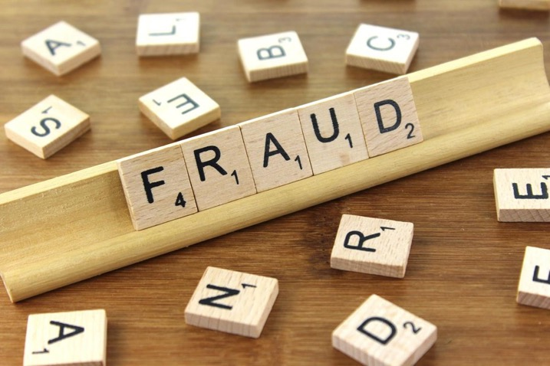
Goljufije s hrano
Priljubljenost trajnostnih proizvodov in večstranska narava prehranskega sistema sta sprožila novo vprašanje na področju odgovornega naročanja.
O goljufiji s hrano govorimo takrat, ko proizvajalci o svojih pridelkih navajajo neresnične trditve, da bi pridobili konkurenčno prednost.
Kadar ne morete poslovati neposredno s proizvajalcem ali pristojnim veletrgovcem, je najboljša možnost, da se izognete morebitnim goljufijam s hrano, da se držite izdelkov z dobro znanim preverjanjem sledljivosti, kot sta ekološka ali pravična trgovina.
Uporaba modnih besed z malo dodatnimi informacijami ali viri na spletu bi morala biti rdeča zastava pri pridobivanju trajnostnih proizvodov.

Slide 64

Ekološka hrana
Ekološka hrana je hrana, pridelana z metodami, ki so v skladu s standardi ekološkega kmetovanja. Ti standardi se po vsem svetu razlikujejo po podrobnostih, vendar ekološko kmetovanje na splošno vključuje prakse, ki si prizadevajo za recikliranje virov, ohranjanje visokih standardov dobrega počutja živali, spodbujanje ekološkega ravnovesja in ohranjanje biotske raznovrstnosti.
Po podatkih Evropske komisije prakse ekološkega kmetovanja vključujejo kolobarjenje, prepoved uporabe gensko spremenjenih organizmov ter zelo stroge omejitve uporabe sintetičnih pesticidov in gnojil, antibiotikov in aditivov za živila. (Vir)

Slide 65

Fair Trade
Koncept pravične trgovine "Fairtrade" je širok in vključuje etične in pravičnejše trgovinske odnose med proizvajalci, trgovci in potrošniki ter spodbuja trajnostni razvoj. Pravične cene so le eden od vidikov, saj pomagajo nekaterim najbolj prikrajšanim pridelovalcem, da imajo koristi od trgovine. Pravice delavcev, skrb za zdravje in varnost ter krepitev zmogljivosti so druga vprašanja, ki jih spodbuja gibanje.
V EU so potrošniki seznanjeni z oznako "Fairtrade" na blagu in živilih. Mednarodna organizacija Fairtrade International je potrdila, da takšni izdelki izpolnjujejo mednarodno dogovorjene socialne, okoljske (vendar ne nujno ekološke) in ekonomske standarde.

Slide 66

ŠTUDIJA PRIMERA - POSTANITE NAVDIHNJENI
Kava
Pozornost za etično oskrbo se je začela usmerjati na kavo, sladkor in kakav. Ti pridelki visoke vrednosti običajno pridelujejo mali kmetje v manj razvitih državah, ki imajo omejen dostop do virov in moči na trgu. Velika proizvodnja teh pridelkov povzroča nestanovitnost cen. Pravična trgovina Fairtrade se je začela kot odziv na hude težave mehiških pridelovalcev kave po padcu cen konec 80-ih let in zdaj sodeluje s 758 474 pridelovalci kave po vsem svetu ter zagotavlja poštene cene odkupa.
PREBERITE VEČ https://www.fairtrade.org.uk/farmers-and-workers/coffee/about-coffee/

Slide 67

Trajnostna živila
Organizacija Združenih narodov za prehrano in kmetijstvo (FAO) je pred skoraj 30 leti opredelila trajnostni razvoj kmetijstva kot:
"upravljanje in ohranjanje naravnih virov ter usmerjanje tehnoloških sprememb tako, da se zagotovi trajno zadovoljevanje človekovih potreb za sedanje in prihodnje generacije.
Takšen trajnostni razvoj (v kmetijskem, gozdarskem in ribiškem sektorju) ohranja zemljišča, vodo ter rastlinske in živalske genske vire ter je okoljsko neoporečen, tehnično ustrezen, ekonomsko upravičen in družbeno sprejemljiv."

Slide 68
Ste že slišali za veriženje blokov in pametne pogodbe?
Velika podjetja in trgovci na debelo zdaj uporabljajo tehnologijo za avtomatizacijo in decentralizacijo upravljanja svojega operativnega poslovanja s tehnologijo veriženja blokov in pametnimi pogodbami.
Blockchain (veriženje blokov) opisuje decentralizirano podatkovno zbirko, ki beleži transakcije in jih shranjuje v verižnih blokih (npr. Bitcoin). Lastnik ni institucija, temveč omrežje. Transakcije preverja in potrjuje omrežje samo, za kar je potrebno šifriranje / digitalni podpis.
Pametne pogodbe so samoizvršljive pogodbe, pri katerih so pogoji sporazuma med kupcem in prodajalcem neposredno zapisani v vrsticah kode. Za širšo uporabo veriženja blokov in pametnih pogodb je treba povečati zaupanje v veriženje blokov, posodobiti pa je treba tudi predpise o varstvu podatkov.

Slide 69

ŠTUDIJA PRIMERA - POSTANITE NAVDIHNJENI
Evocco
Kot smo že omenili, je Evocco irsko podjetje, ki razvija aplikacijo, ki potrošnikom pomaga bolje razumeti njihov ogljični odtis.
To je lahko koristno orodje za spoznavanje osnov trajnostnega naročanja.
Z uporabo te aplikacije se zavedate kompleksnosti trajnostnih prehranskih sistemov. Vse, kar boste spoznali, vas bo presenetilo.

Slide 70
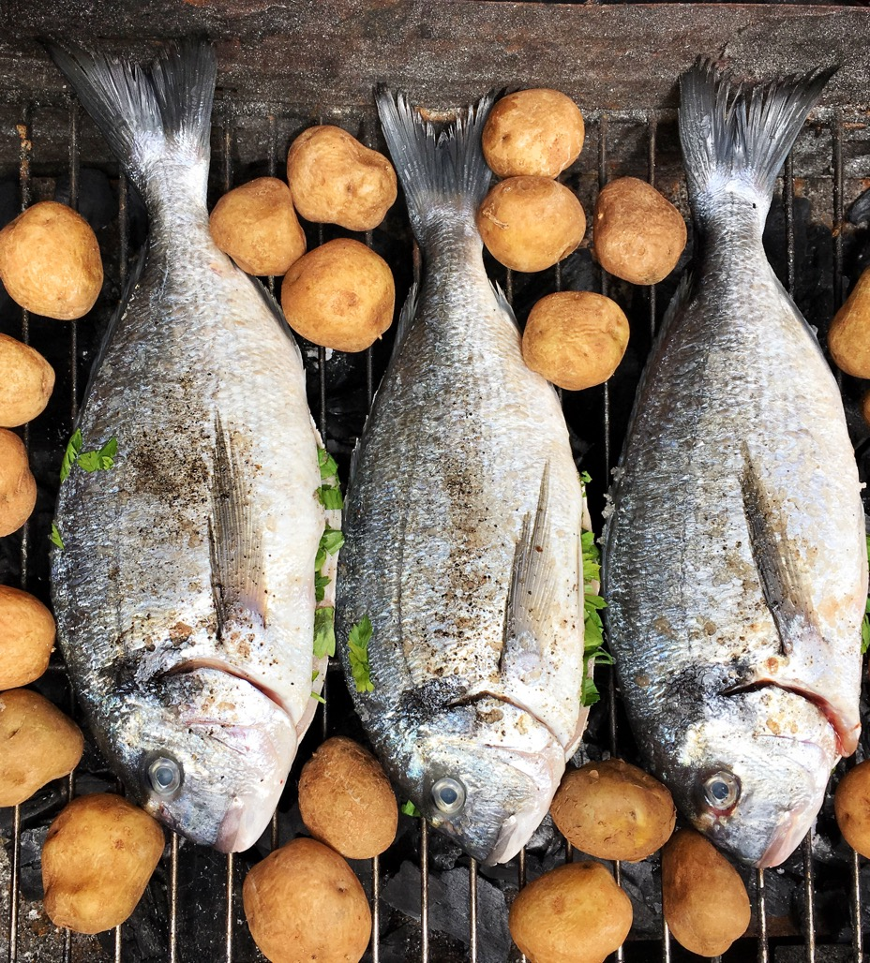
Trajnostni ulov rib
Svet za pomorsko upravljanje MSC (Marine Stewardship Council) certificira ribe, ki so bile ulovljene na ravni, ki še zagotavlja njihov stalež v prihodnosti.
Standardov, ki jih upoštevajo ribiči, ni mogoče zagotoviti, zato je vedno najbolje poslovati neposredno z dobaviteljem, če je to mogoče.
Najboljše so lokalne in sezonske ribe, ulovljene na trnek.

Slide 71
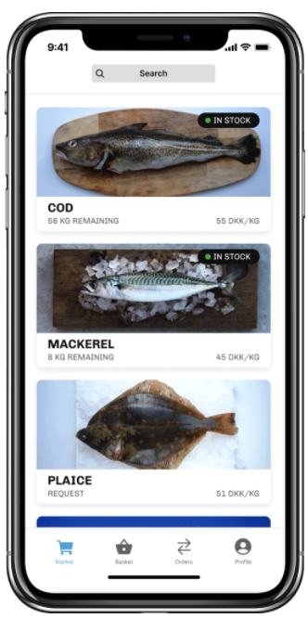
ŠTUDIJA PRIMERA - POSTANITE NAVDIHNJENI
Blue Lobster
Blue lobster je aplikacija, ki omogoča skrajšanje dobavnih verig in večjo preglednost za restavracije, ki se oskrbujejo z ribami.
Aplikacija povezuje restavracije z lokalnimi ribiči (z majhnim vplivom) in gostom s pomočjo kod QR zagotavlja dodatne informacije o hrani, ki jim jo strežejo.
Stranke poskenirajo kodo QR in izvedo, kdo je ulovil vašo ribo, kje je bila ulovljena, s kakšno opremo in v katerem pristanišču je pristala.

Slide 72
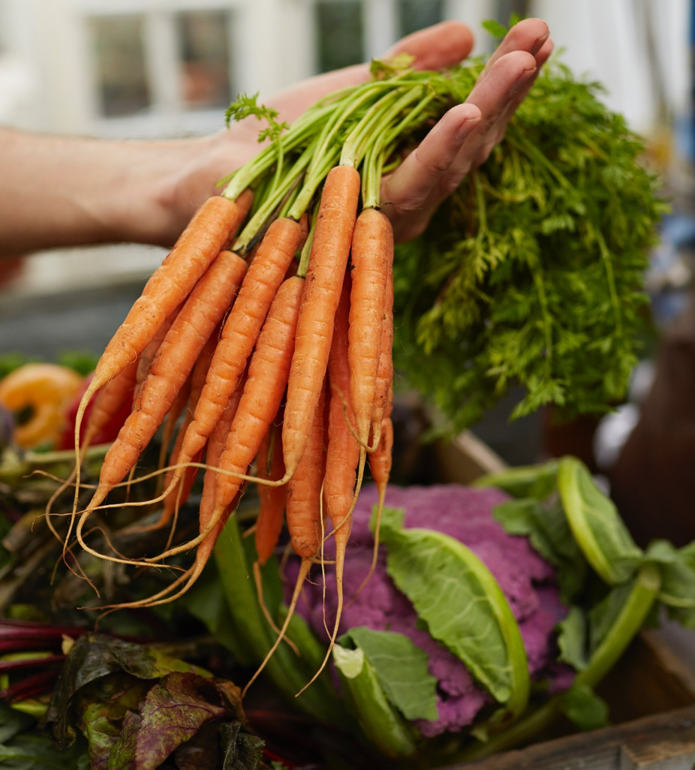
Večja raznolikost
Na svetu je več kot 400.000 vrst rastlin, od katerih je užitna vsaj polovica. 75 % naše hrane trenutno izvira iz samo 12 rastlin (večina od tega je riž, koruza in pšenica), ter 5 vrst mesa (večina govedina, piščanec in svinjina).
Če želite izboljšati biotsko raznovrstnost in prispevati k obnovljivemu kmetovanju, v svojo nabavo vključite večjo raznolikost.

Slide 73
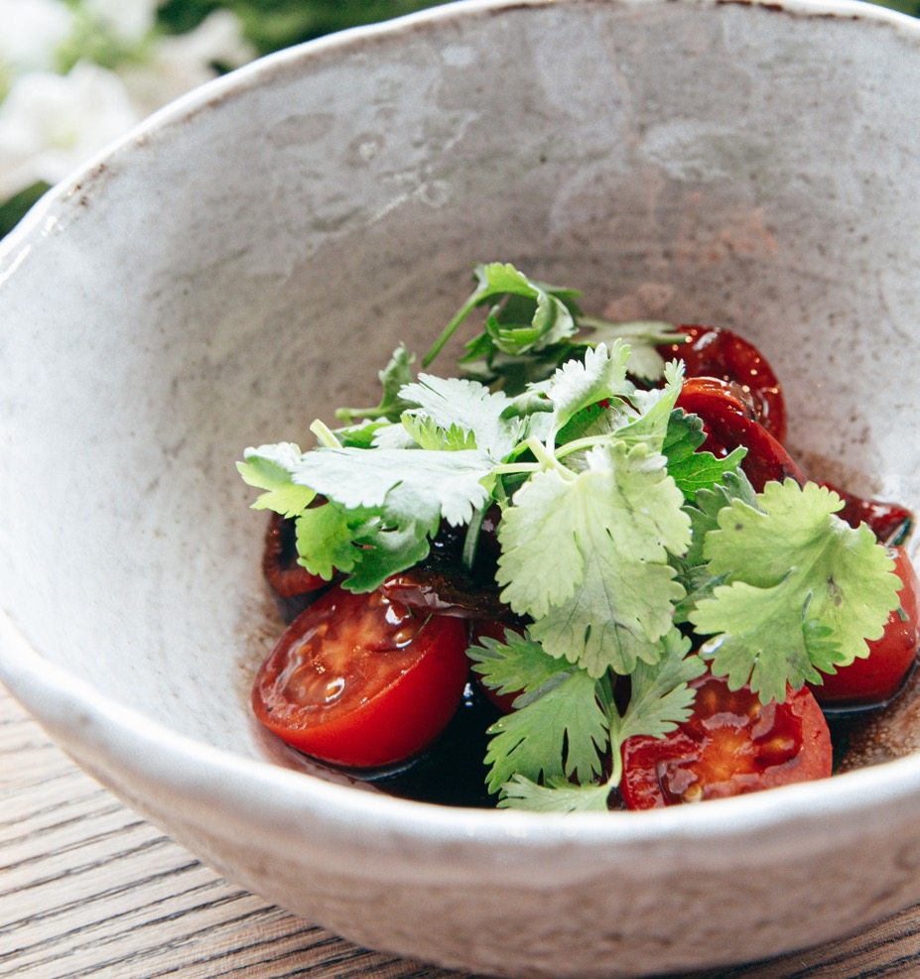
ŠTUDIJA PRIMERA - POSTANITE NAVDIHNJENI
Elika Jan
Elika Jan je španski projekt, ki vključuje izdelavo aplikacije, ki podjetjem in potrošnikom zagotavlja informacije o sestavinah, njihovi hranilni vrednosti in morebitnih alergenih. Informacije so na voljo s pomočjo QR kod, ki vsebujejo informacije, ki gostincem omogočajo izboljšave v vseh fazah priprave, skladiščenja, uporaba, zmanjševanje ostankov in predstavitvi končnega izdelka.

Slide 74
Čestitke!
Zaključili ste trajnostni tečaj za inovacije v živilskem sektorju.

Slide 75
HVALA!

